Slide 1


崇明区计算机程序设计员（三级）
竞赛赛前培训班
姓名 职称

Slide 2
StarUML 工具和程序开发准备
姓名 胡迎春
单位名称

Slide 3

PART 01
背景与目标

Slide 4
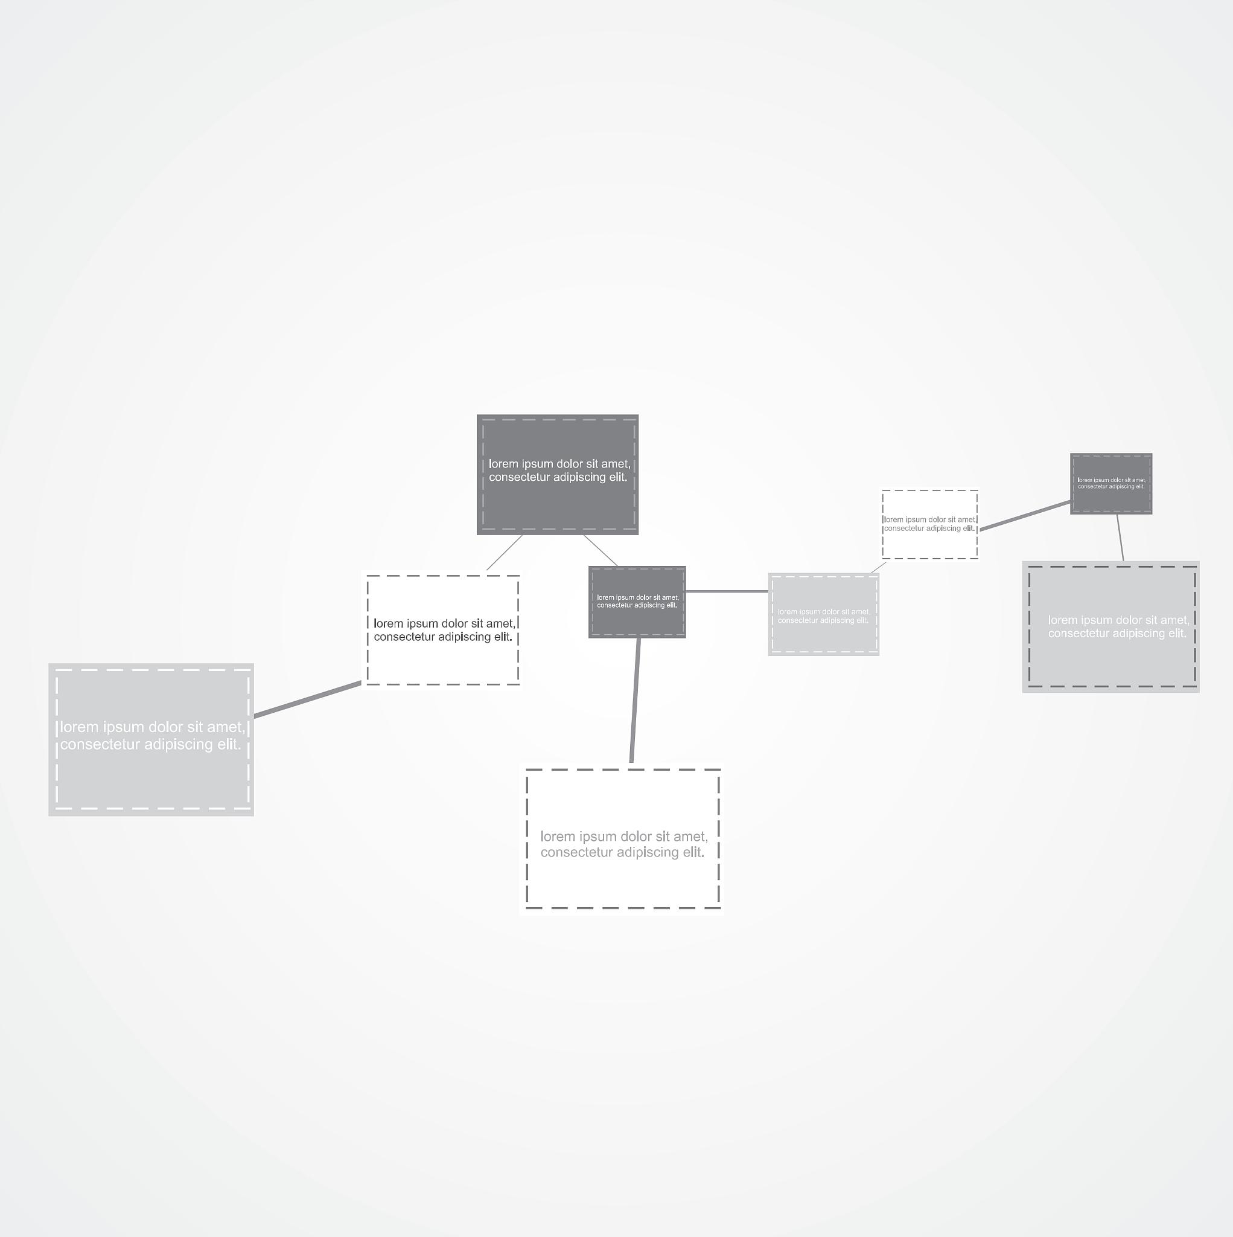
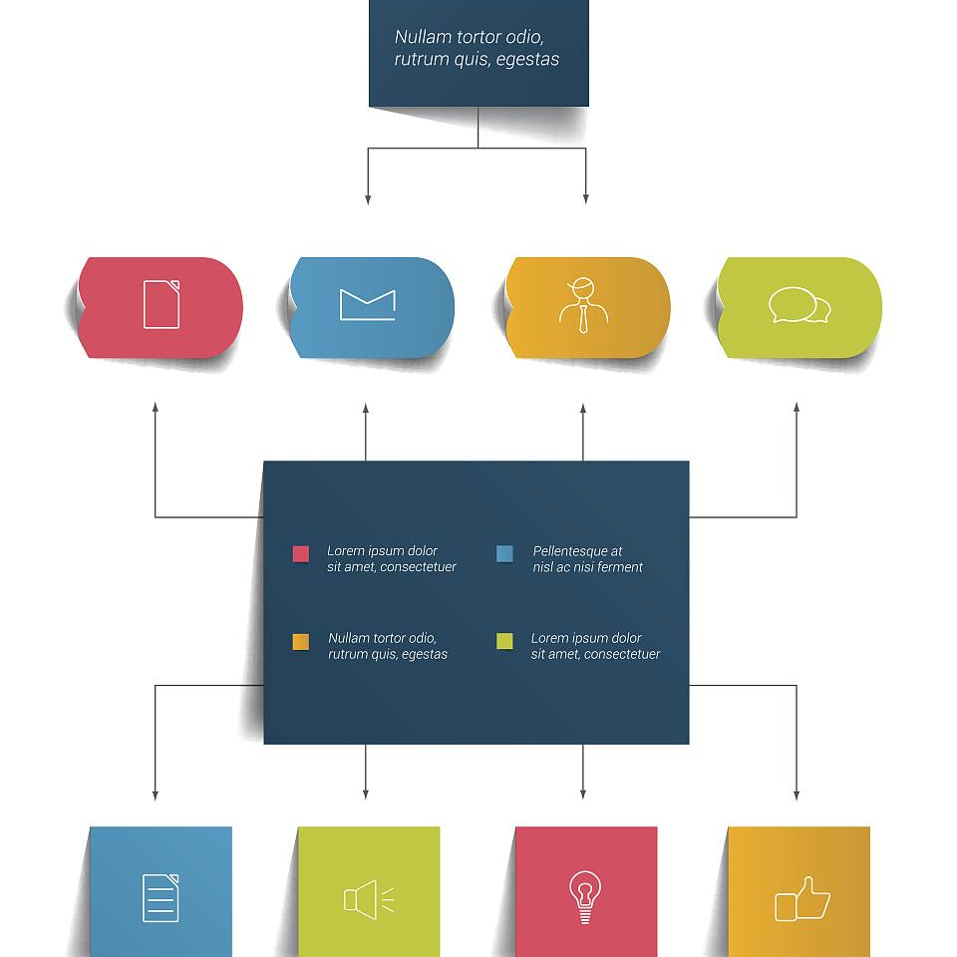
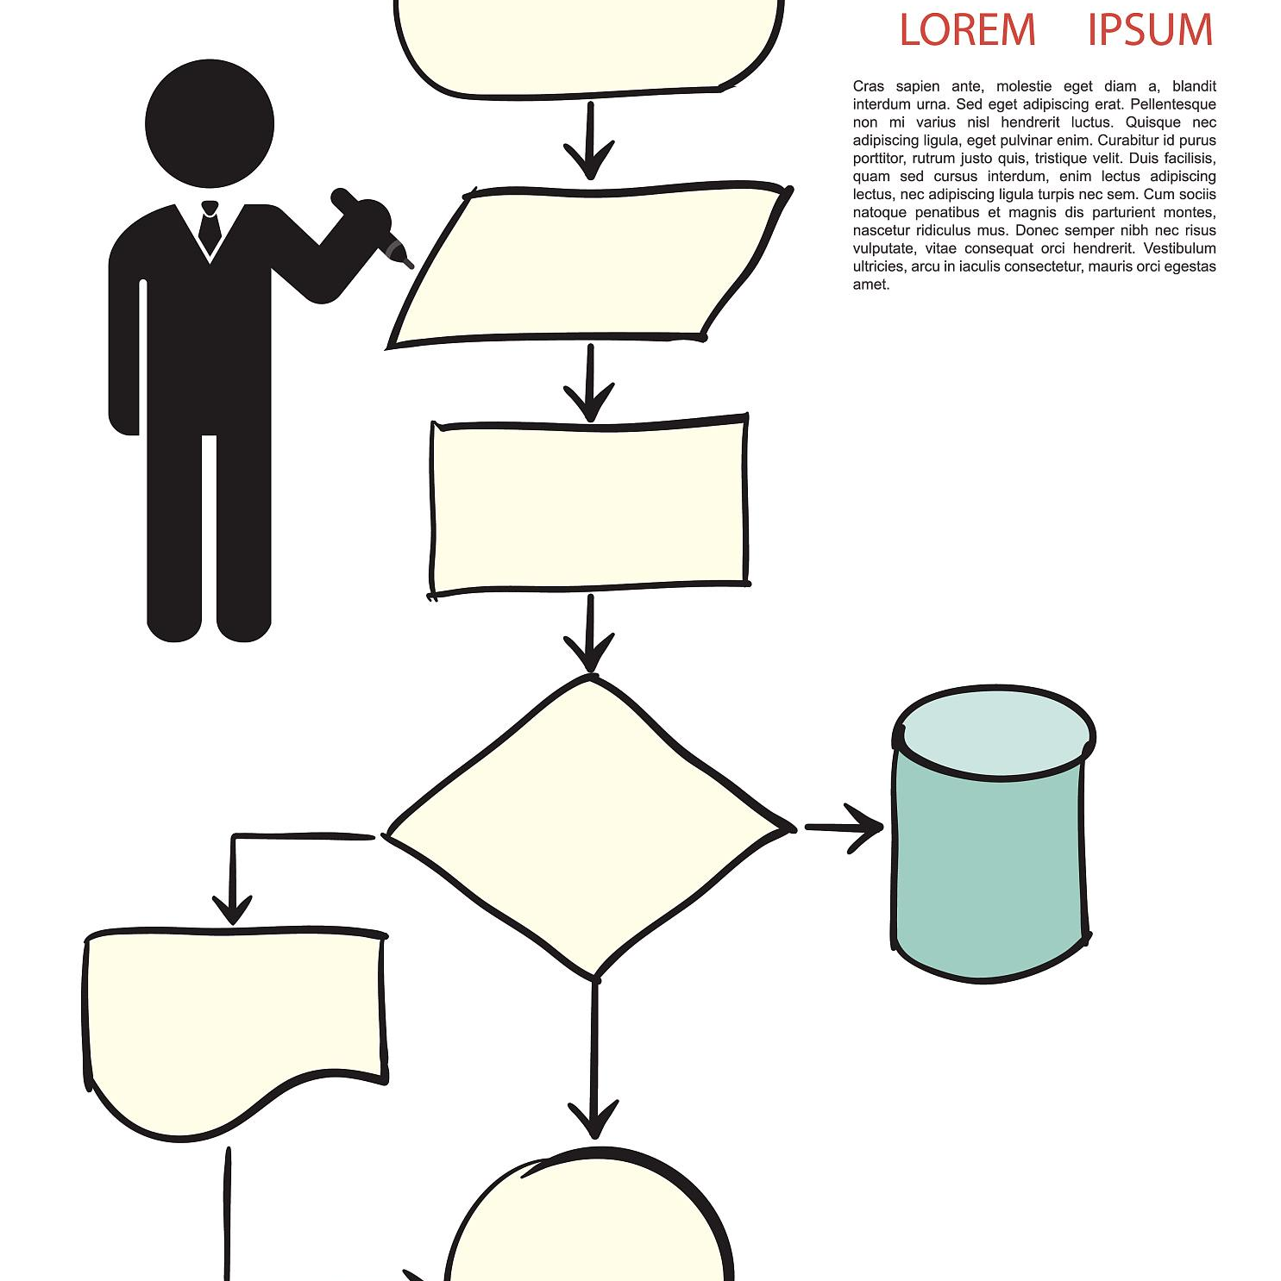
背景介绍
StarUML是一款强大的UML工具，支持多种UML图表绘制
通过本教程，学习者可以了解UML的基础知识，掌握UML图表的绘制方法
本教程旨在帮助初学者快速掌握StarUML的使用技巧

Slide 5
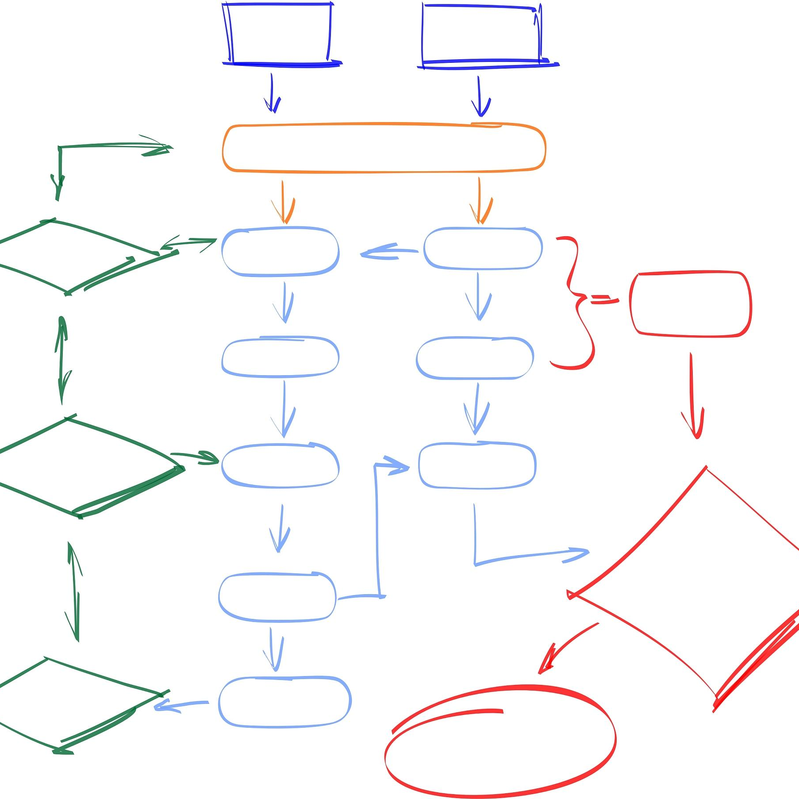
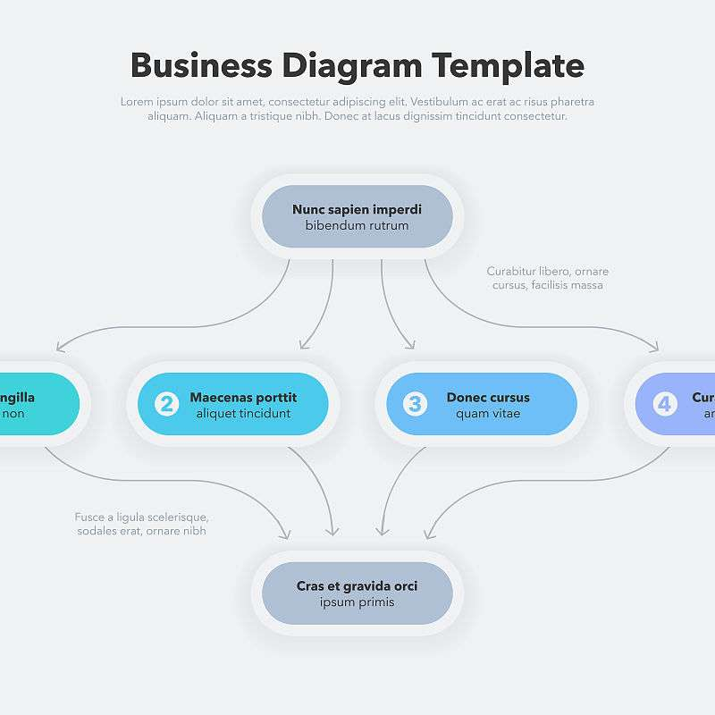
学习目标
掌握StarUML软件的基本操作
学会使用StarUML绘制常见的UML图表，如类图、时序图、用例图等
理解UML的基本概念和作用，能够运用UML进行软件设计和分析

Slide 6
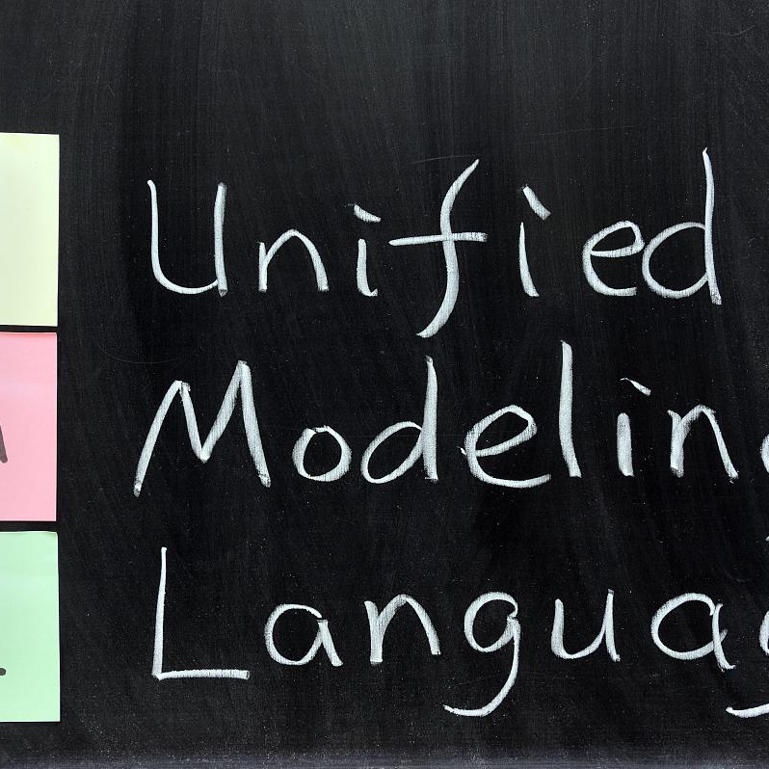
预备知识
1
了解基本的计算机操作和常用软件使用方法
2
对软件开发和设计有一定的兴趣和热情
3
不需要具备专业的UML知识，本教程会从基础开始讲解

Slide 7
PART 02
UML基础概念

Slide 8
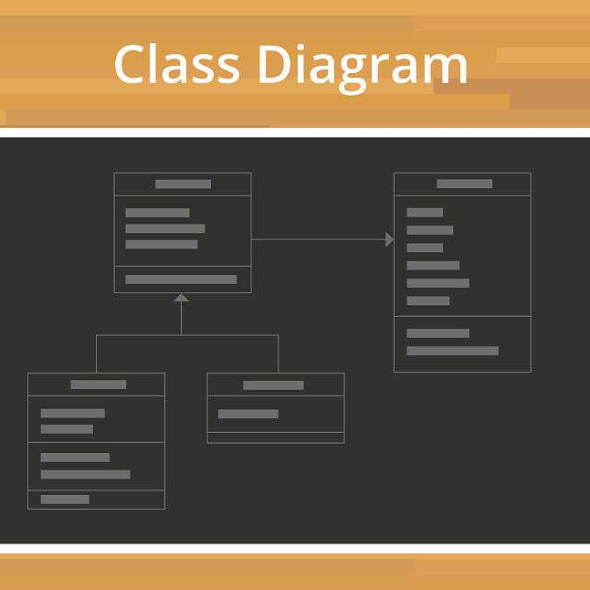
UML定义与作用
UML（Unified Modeling Language，统一建模语言）是一种用于对软件密集系统进行可视化建模的标准语言，提供了丰富的图形化表示法，使得开发人员能够更加直观地理解和描述软件系统的结构和行为。
UML的作用在于提供一种通用的建模语言，方便开发人员在不同领域、不同层次和不同角度对软件系统进行建模和分析，从而提高软件开发的效率和质量。
Notes:
UML语义 描述基于UML的精确元模型定义。元模型为UML的所有元素在语法和语义上提供了简单、一致、通用的定义性说明，使开发者能在语义上取得一致，消除了因人而异的最佳表达方法所造成的影响。此外UML还支持对元模型的扩展定义。
UML表示法 定义UML符号的表示法，为开发者或开发工具使用这些图形符号和文本语法为系统建模提供了标准。这些图形符号和文字所表达的是应用级的模型，在语义上它是UML元模型的实例。

Slide 9
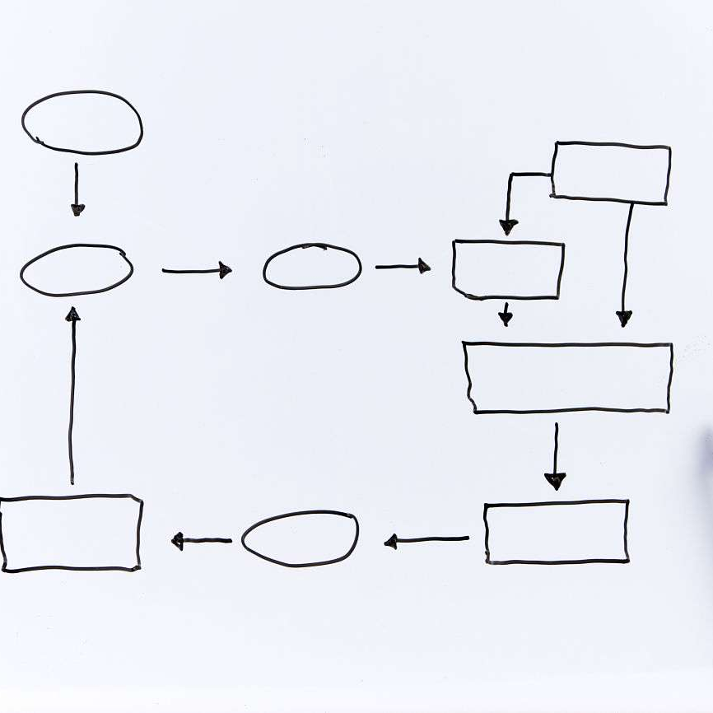
UML核心构成要素
事物（Things）
包括结构事物、行为事物、分组事物和注释事物等，是UML模型中最基本的构成单元。
关系（Relationships）
包括关联关系、依赖关系、泛化关系和实现关系等，描述了事物之间的联系和相互作用。
图（Diagrams）
是UML模型的可视化表示形式，包括类图、用例图、顺序图、活动图等多种类型，用于展示软件系统的不同方面和层次。

Slide 10
常见UML图类型及其应用场景
类图（Class Diagram）
用于描述系统中的类及其之间的关系，包括继承、关联、聚合等，是面向对象分析和设计的基础。
用例图（Use Case Diagram）
用于描述系统的功能和行为，展示系统与外部用户或其他系统的交互情况，是需求分析阶段的重要工具。
顺序图（Sequence Diagram）
用于描述系统中对象之间的动态交互过程，展示消息传递的顺序和时间关系，是系统设计和实现阶段的重要参考。
活动图（Activity Diagram）
用于描述系统中的业务流程和工作流程，展示活动的顺序、并发和同步关系，是系统分析和设计阶段的重要辅助工具。

Slide 11
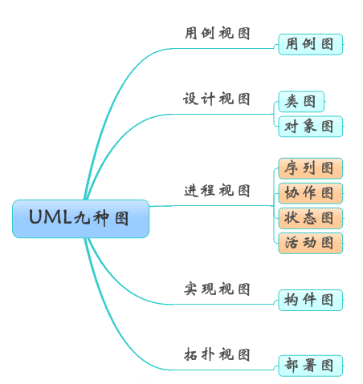
常见UML图类型及其应用场景
如图所示，UML 的图的概念分为两层：最底层称为图 Diagram，把图按照某种方式组织与分类，称为高层视图 View。
UML图分为用例视图、设计视图、进程视图、实现视图和拓扑视图，
又可以静动分为静态图和动态图。
静态图 Diagram 分为：用例图，类图，对象图，包图，构件图，部署图。
动态图 Diagram 分为：状态图，活动图，协作图，序列图。

Slide 12
PART 03
StarUML软件操作入门

Slide 13
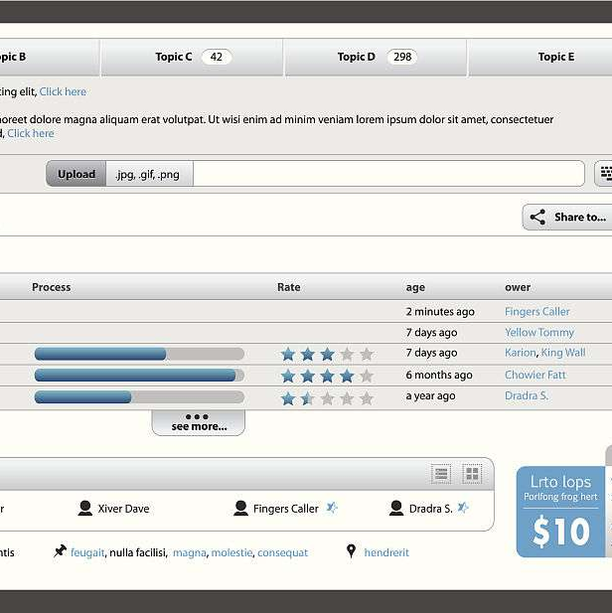
StarUML软件安装与启动
系统要求
01
确保计算机满足最低系统要求，以获得流畅的软件运行体验。
下载与安装
02
从官方网站 https://staruml.io/ 或可信赖的下载源获取StarUML安装程序，并按照安装向导完成安装过程。
启动软件
03
安装完成后，双击桌面图标或从开始菜单启动StarUML软件。

Slide 14
界面布局及功能区域划分
菜单栏
绘图区域
熟悉菜单栏中的各项功能，如文件操作、编辑、视图、工具、窗口和帮助等。
了解绘图区域的作用和操作方法，如缩放、拖动、旋转等。
主界面概览
工具栏
属性面板
了解StarUML的主界面布局，包括菜单栏、工具栏、绘图区域和属性面板等。
掌握工具栏中常用工具的功能和使用方法，如选择、绘制、填充、线条等。
熟悉属性面板中各项属性的含义和设置方法，如颜色、字体、大小等。

Slide 15
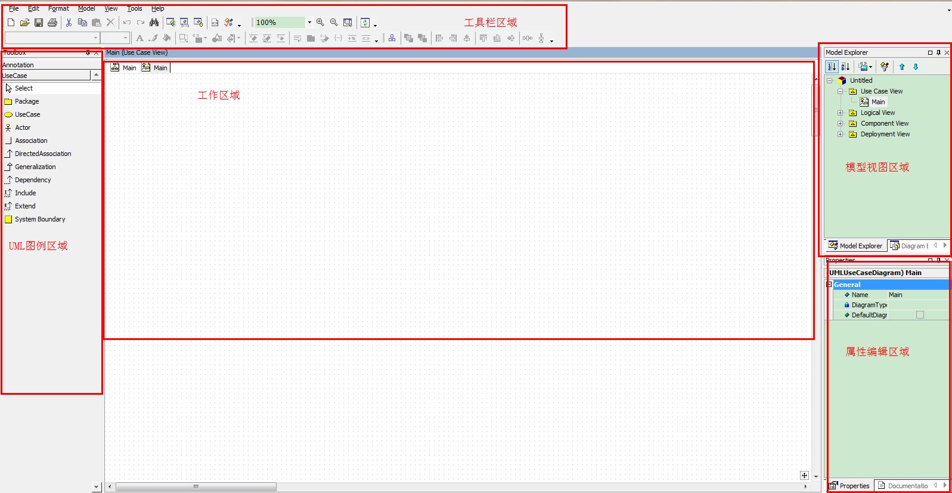
界面布局及功能区域划分

Slide 16
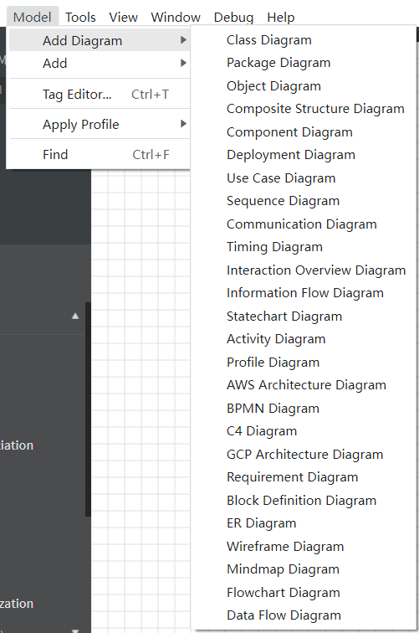
界面布局及功能区域划分
StarUML使用：模型选用
Notes:
用图标来展示出来

Slide 17
基本绘图工具使用方法
绘制类图
绘制用例图
掌握使用StarUML绘制类图的方法和技巧，包括类的创建、属性和方法的添加、关系的建立等。
熟悉用例图的作用和组成元素，掌握使用StarUML绘制用例图的方法和技巧。
绘制时序图
其他绘图工具
了解时序图的基本概念和组成元素，掌握使用StarUML绘制时序图的方法和步骤。
了解StarUML中其他绘图工具的使用方法和应用场景，如活动图、状态图等。

Slide 18

文件保存、导出和分享技巧
文件保存
掌握在StarUML中保存文件的方法和技巧，包括保存为默认格式和导出为其他格式等。
文件导出
了解如何将StarUML文件导出为常见的图片格式或PDF文档，以便于分享和打印。
文件分享
熟悉在团队协作中分享StarUML文件的方法和技巧，如使用版本控制工具进行文件管理和共享等。

Slide 19
PART 04
用例图绘制实践

Slide 20
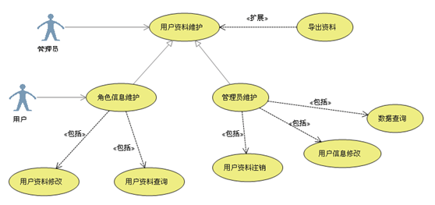
用例图
用例图主要回答了两个问题：
1、是谁用软件，即使用者。
2、系统的为使用者提供的服务。
从用户的角度描述了系统的功能，并指出各个功能的执行者，强调用户的使用者，系统为执行者完成哪些功能。

Slide 21
案例分析：用例图在软件开发中应用
试题代码：1.2.5
题目中涉及的模型
1.1.1 类图
1.1.2 ER 图
1.1.3 状态图
1.1.4 组件图
1.1.5 类图
1.2.1 流程图
1.2.2 流程图
1.2.3 ER 图
1.2.4 ER 图
1.2.5 用例图
某应用系统的管理员用户可以实现权限管理和用户信息管理功能。其中权限管理功能包括：创建角色、查询权限和角色授权；用户信息管理功能包含新增用户、查询用户、修改用户和删除用户功能。现需要使用UML用例图描述用户和系统功能单元之间的关系。在UML用例图中，参与者（Actor）表示与系统进行交互的用户；用例（Use Case）是外部可见的系统功能，对系统提供的服务进行描述；包含（Include）关系用来把一个较复杂用例所表示的功能分解成较小的步骤；关联关系（Association）表示参与者与用例之间的通信，任何一方都可发送或接受消息。
请分析上述需求，完成UML用例图设计：
（1）分析并设计系统参与者
（2）分析并设计权限管理功能用例
（3）分析并设计用户信息管理功能用例

Slide 22
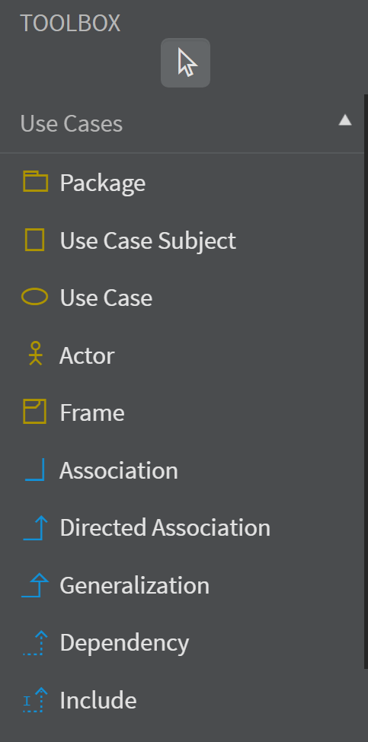
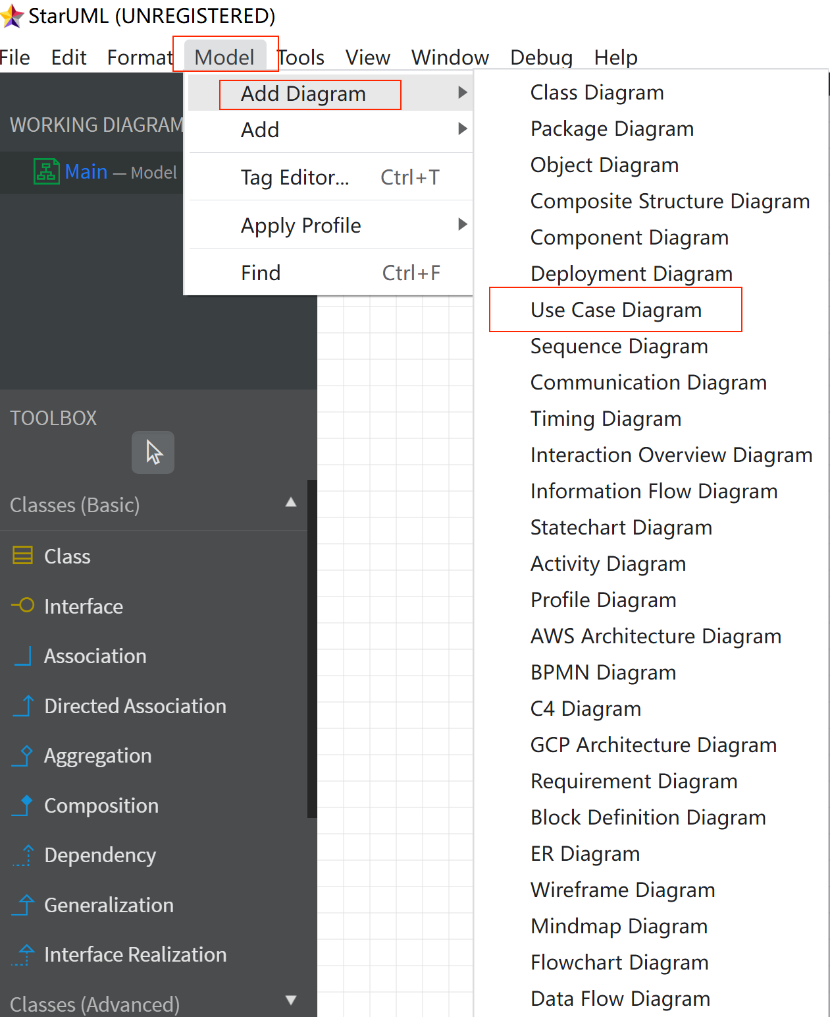
案例分析：流程图在软件开发中应用
试题代码：1.2.5
要创建用例图，从 model 选项卡选择 Add Diagram，然后选择 Use case Diagram
用例图的工具箱比较复杂，常用的是 Use Case、Actor 和 Association 等

Slide 23
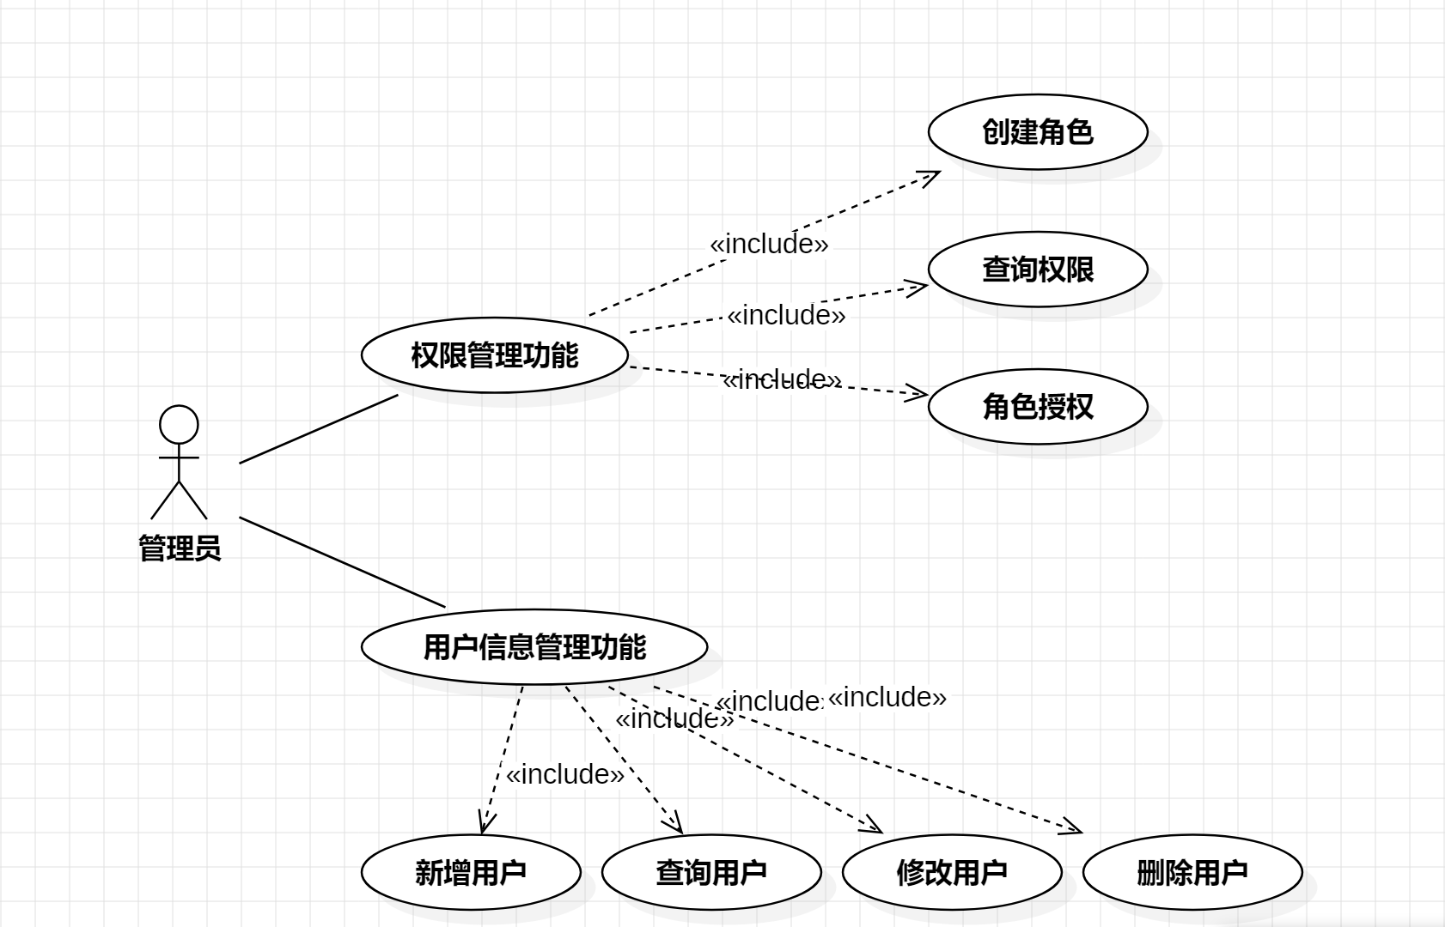
案例分析：流程图在软件开发中应用

Slide 24
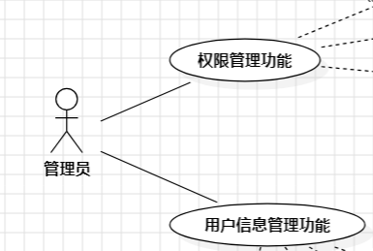
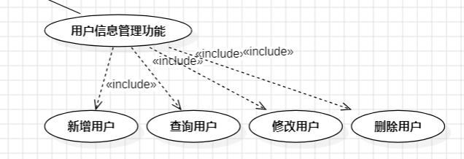
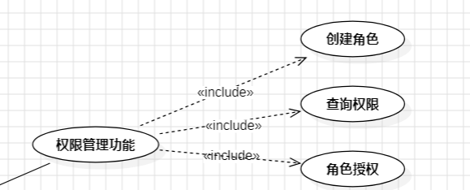
案例分析：流程图在软件开发中应用
试题代码：1.2.1
3. 分析并设计用户信息管理功能用例
用户信息管理功能包含新增用户、查询用户、修改用户和删除用户功能
1. 分析并设计系统参与者
参与者（Actor）
•管理员：实现权限管理和用户信息管理功能
2.分析并设计权限管理功能用例
权限管理功能包括：创建角色、查询权限和角色授权

Slide 25
PART 05
类图与对象图

Slide 26
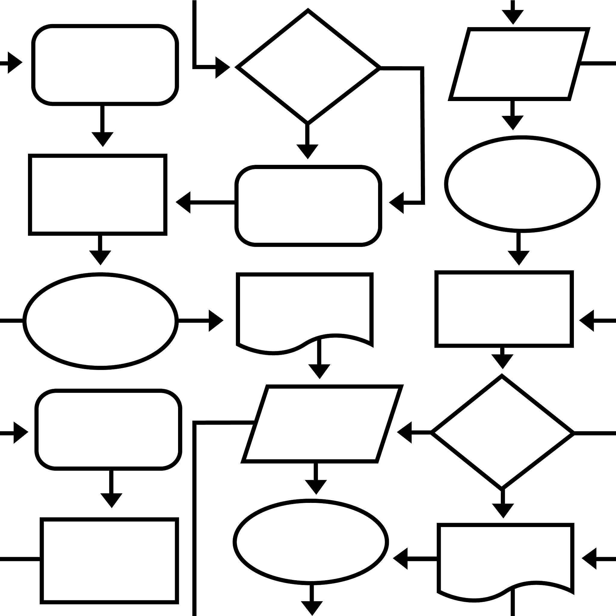
类图基本概念及作用
类图定义
类图是UML中用于描述系统静态结构的重要图形化工具，它展示了系统中类的静态结构以及类之间的关系。
类图作用
类图在软件工程中扮演着关键角色，它帮助开发人员明确系统的结构，理解类之间的关系，并为后续的代码实现提供指导。
类图组成元素
类图主要包括类、接口、关联、聚合、组合等元素，这些元素共同构成了系统的静态结构。

Slide 27
类图基本概念及作用
用户根据用例图抽象成类，描述类的内部结构和类与类之间的关系，是一种静态结构图。 在UML类图中，常见的有以下几种关系: 泛化（Generalization）, 实现（Realization），关联（Association)，聚合（Aggregation），组合(Composition)，依赖(Dependency)。
【泛化关系】：是一种继承关系，表示一般与特殊的关系，它指定了子类如何继承父类的所有特征和行为。例如：老虎是动物的一种，即有老虎的特性也有动物的共性。
【实现关系】：是一种类与接口的关系，表示类是接口所有特征和行为的实现。
01
02
【关联关系】：是一种拥有的关系，它使一个类知道另一个类的属性和方法；如：老师与学生，丈夫与妻子关联可以是双向的，也可以是单向的。双向的关联可以有两个箭头或者没有箭头，单向的关联有一个箭头。
关系
【组合关系】：是整体与部分的关系，但部分不能离开整体而单独存在。如公司和部门是整体和部分的关系，没有公司就不存在部门。组合关系是关联关系的一种。
06
03
【聚合关系】：是整体与部分的关系，且部分可以离开整体而单独存在。如车和轮胎是整体和部分的关系，轮胎离开车仍然可以存在。聚合关系是关联关系的一种。
【依赖关系】：是一种使用的关系，即一个类的实现需要另一个类的协助，所以要尽量不使用双向的互相依赖。
05
04

Slide 28
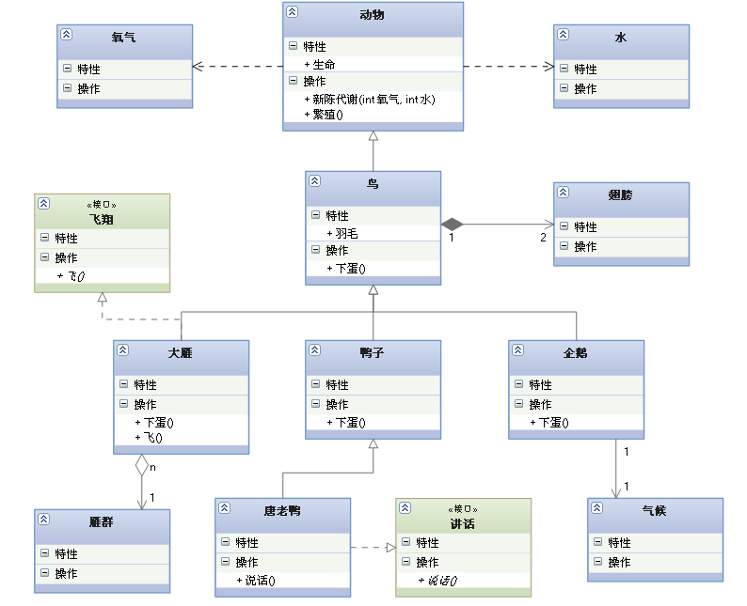
类图基本概念及作用

Slide 29
案例分析：类图在软件开发中应用
试题代码：1.1.1
题目中涉及的模型
1.1.1 类图
1.1.2 ER 图
1.1.3 状态图
1.1.4 组件图
1.1.5 类图
1.2.1 流程图
1.2.2 流程图
1.2.3 ER 图
1.2.4 ER 图
1.2.5 用例图
某零售行业交易报表系统提供了系统报表接口（SystemReporting），用于访问系统内置的交易报表（TransactionReporting），交易报表（TransactionReporting）类实现了系统报表接口（SystemReporting）。随着业务发展的需要，客户希望能够灵活定制报表，即在现有系统报表的基础上，加入客户个性化定制的内容，从而满足不同客户查阅报表数据的需求。经过分析，决定采用适配器模式（Adapter）模式实现上述需求。适配器模式（Adapter）是将一个类的接口转换成客户希望的另外一个接口，使得原本由于接口不兼容而不能一起工作的那些类能一起工作。

Slide 30
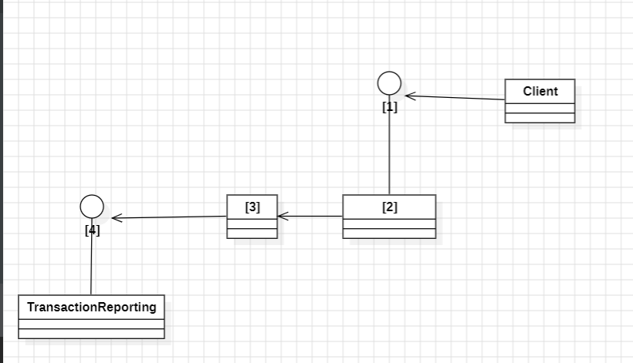
案例分析：类图在软件开发中应用
基于上述需求，设计适配器模式要求如下：
（1）设计报表接口（Reporting），客户可以通过客户端类（Client）访问用户报表类（UserReporting），用户报表类（UserReporting）实现了报表接口（Reporting）；
（2）设计报表适配器类（ReportingAdapter），用户报表类（UserReporting）通过报表适配器类（ReportingAdapter）访问系统报表接口（SystemReporting）；
（3）交易报表（TransactionReporting）类实现了系统报表接口（SystemReporting）。
试题代码：1.1.1

Slide 31
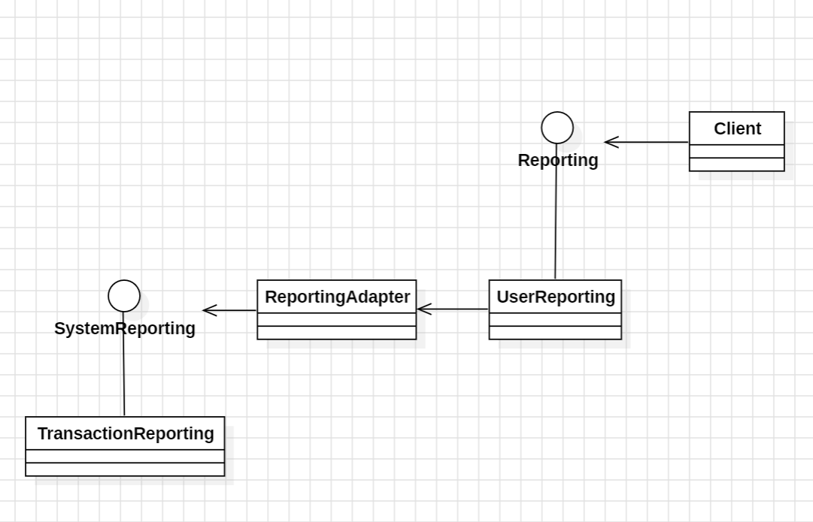
案例分析：类图与对象图在软件开发中应用
试题代码：1.1.1
1.设计补充适配器模式图中接口[1]的名称
Reporting
2.设计补充适配器模式图中类[2]的名称
UserReporting
3.设计补充适配器模式图中适配器类[3]的名称
ReportingAdapter
4.设计补充适配器模式图中接口[4]的名称
SystemReporting

Slide 32
案例分析：类图在软件开发中应用
试题代码：1.1.5
题目中涉及的模型
1.1.1 类图
1.1.2 ER 图
1.1.3 状态图
1.1.4 组件图
1.1.5 类图
1.2.1 流程图
1.2.2 流程图
1.2.3 ER 图
1.2.4 ER 图
1.2.5 用例图
某应用系统为了满足用户个性化定制需求，希望实现软件系统主题色定制功能，用户可以根据个人偏好，设置相应的主题色，设置成功后，在用户端呈现的所有界面都统一更改为用户设定的主题色。在系统需求分析阶段，考虑到功能开发的可靠性和维护的便利性，决定采用抽象工厂模式实现该需求。抽象工厂模式（Abstract Factory Pattern）属于设计模式中的创建型模式，用于产品族的构建。

Slide 33
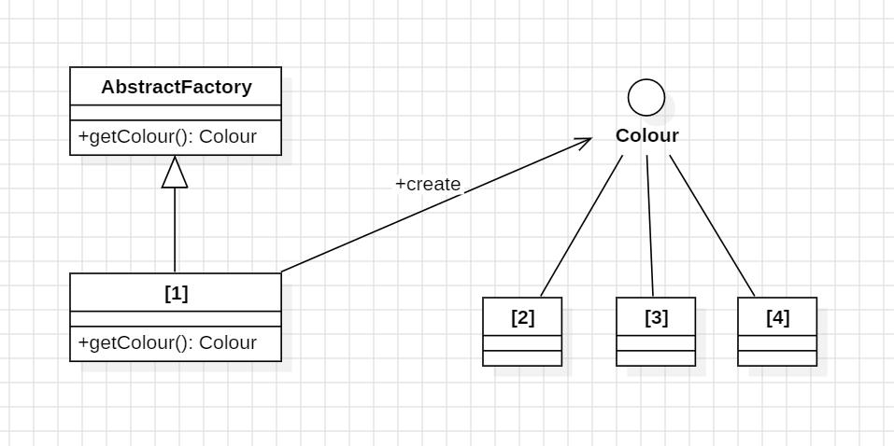
案例分析：类图在软件开发中应用
试题代码：1.1.5
基于上述需求，设计抽象工厂模式要求如下：
（1）设计抽象工厂类（AbstractFactory）用于获取用户设定的主题色，主题色工厂类（ColourFactory）继承自抽象工厂类（AbstractFactory）；
（2）设计主题色接口（Colour），三种主题色：红色类（Red）、绿色类（Green）和蓝色类（Blue）分别实现主题色接口（Colour）。

Slide 34
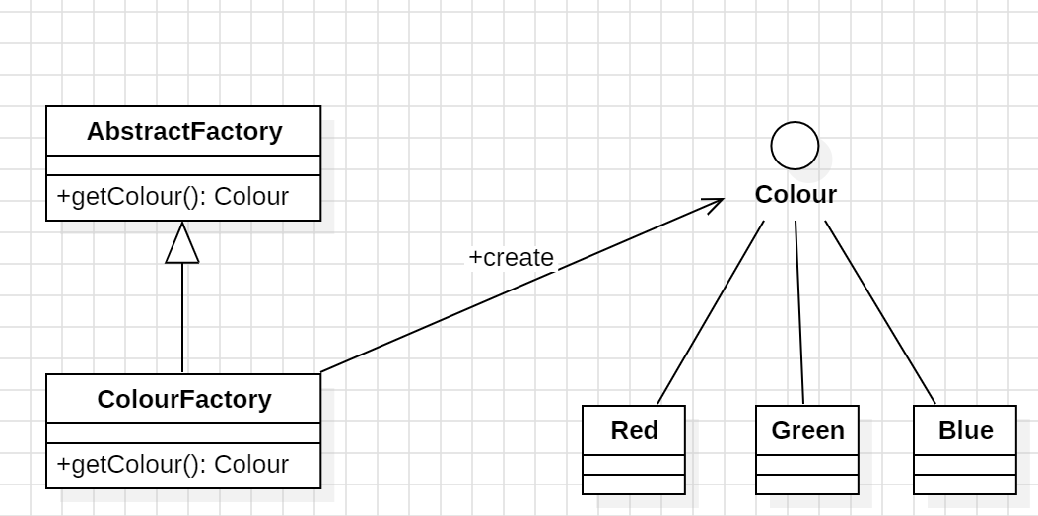
案例分析：类图与对象图在软件开发中应用
试题代码：1.1.5
1.设计补充抽象工厂模式图中 [1] 的类名称
ColourFactory
2.设计补充抽象工厂模式图中 [2] 的类名称
Red
3.设计补充抽象工厂模式图中 [3] 的类名称
Green
4.设计补充抽象工厂模式图中 [4] 的类名称
Blue

Slide 35
PART 06
实体关系图

Slide 36
ER 图基本概念及作用
E-R图即实体-联系图(Entity Relationship Diagram)，是指提供了表示实体型、属性和联系的方法，用来描述现实世界的概念模型。E-R方法:是“实体-联系方法”（Entity-Relationship Approach）的简称。它是描述现实世界概念结构模型的有效方法。
实体联系模型，实体关系模型或实体联系模式图(ERD)是由美籍华裔计算机科学家陈品山(Peter Chen)发明，是概念数据模型的高层描述所使用的数据模型或模式图，它为表述这种实体联系模式图形式的数据模型提供了图形符号。这种数据模型典型的用在信息系统设计的第一阶段；比如它们在需求分析阶段用来描述信息需求和/或要存储在数据库中的信息的类型。但是数据建模技术可以用来描述特定论域(就是感兴趣的区域)的任何本体(就是对使用的术语和它们的联系的概述和分类)。在基于数据库的信息系统设计的情况下，在后面的阶段(通常叫做逻辑设计)，概念模型要映射到逻辑模型如关系模型上；它依次要在物理设计期间映射到物理模型上。注意，有时这两个阶段被一起称为”物理设计”。

Slide 37
ER 图基本概念及作用
通常，使用实体-联系图(entity-relationship diagram)来建立数据模型。可以把实体-联系图简称为ER图，相应地可把用ER图描绘的数据模型称为ER模型。ER图中包含了实体(即数据对象)、关系和属性等3种基本成分，通常用矩形框代表实体，用连接相关实体的菱形框表示关系，用椭圆形或圆角矩形表示实体(或关系)的属性，并用直线把实体(或关系)与其属性连接起来。例如，图1是某学校教学管理的ER图。
人们通常就是用实体、联系和属性这3个概念来理解现实问题的，因此，ER模型比较接近人的习惯思维方式。此外，ER模型使用简单的图形符号表达系统分析员对问题域的理解，不熟悉计算机技术的用户也能理解它，因此，ER模型可以作为用户与分析员之间有效的交流工具。
实体型(Entity)：具有相同属性的实体具有相同的特征和性质，用实体名及其属性名集合来抽象和刻画同类实体;在E-R图中用矩形表示，矩形框内写明实体名；比如学生张三丰、学生李寻欢都是实体。如果是弱实体的话，在矩形外面再套实线矩形。
属性(Attribute)：实体所具有的某一特性，一个实体可由若干个属性来刻画。在E-R图中用椭圆形表示，并用无向边将其与相应的实体连接起来；比如学生的姓名、学号、性别、都是属性。如果是多值属性的话，再椭圆形外面再套实线椭圆。如果是派生属性则用虚线椭圆表示。

Slide 38
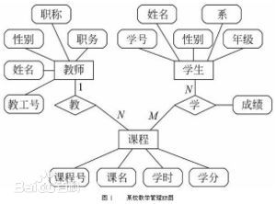
ER 图基本概念及作用
联系(Relationship)： 数据对象彼此之间相互连接的方式称为联系，也称为关系。联系可分为以下 3 种类型：
(1) 一对一联系 (1 ∶ 1)
例如，一个部门有一个经理，而每个经理只在一个部门任职，则部门与经理的联系是一对一的。
(2) 一对多联系 (1 ∶ N)
例如，某校教师与课程之间存在一对多的联系“教”，即每位教师可以教多门课程，但是每门课程只能由一位教师来教【见图1】。
(3) 多对多联系 (M ∶ N)
例如，图1表示学生与课程间的联系(“ 学 ”)是多对多的，即一个学生可以学多门课程，而每门课程可以有多个学生来学。联系也可能有属性。例如，学生 “ 学 ” 某门课程所取得的成绩，既不是学生的属性也不是课程的属性。由于 “ 成绩 ” 既依赖于某名特定的学生又依赖于某门特定的课程，所以它是学生与课程之间的联系 “ 学 ”的属性.

Slide 39
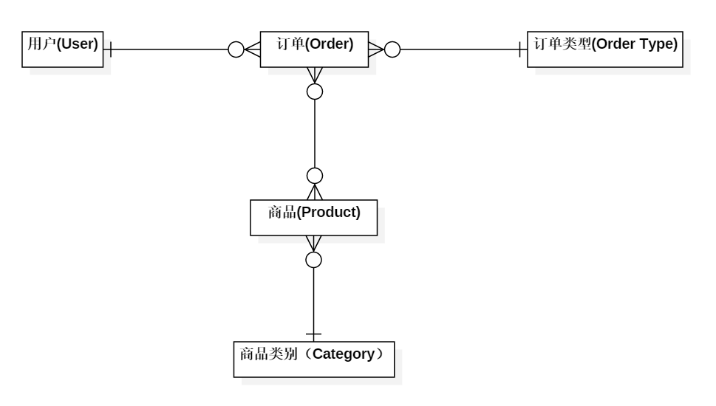
案例分析：ER 图在软件开发中应用
试题代码：1.1.2
题目中涉及的模型
1.1.1 类图
1.1.2 ER 图
1.1.3 状态图
1.1.4 组件图
1.1.5 类图
1.2.1 流程图
1.2.2 流程图
1.2.3 ER 图
1.2.4 ER 图
1.2.5 用例图
现需要设计某订单管理系统。订单管理功能涉及三个实体（Entity）：用户（User）实体、订单（Order）实体和商品（Product）实体。其中一个用户创建多个订单，但一个订单只能隶属于唯一用户。一个订单可以包含多个商品，一个商品也可以属于不同的订单。在实体关系设计中，一共有三类关系（Relationship）：一对一（One to One）关系、一对多（One to Many）关系和多对多（Many to Many）关系。

Slide 40
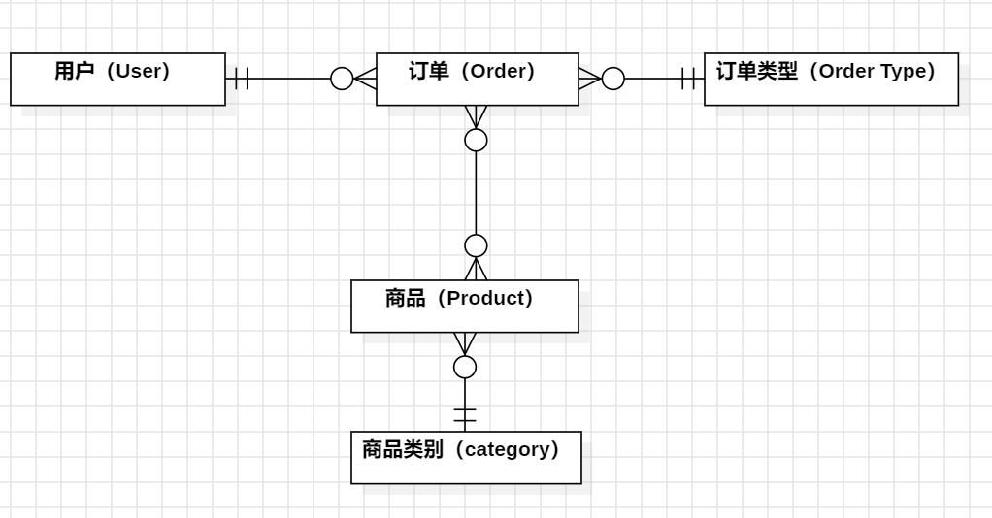
案例分析：ER图在软件开发中应用
试题代码：1.1.2
（1）分析实体关系模型图中的实体（Entity）
（2）分析用户（User）和订单（Order）实体的关系
（3）分析订单（Order）和商品（Product）实体的关系

Slide 41
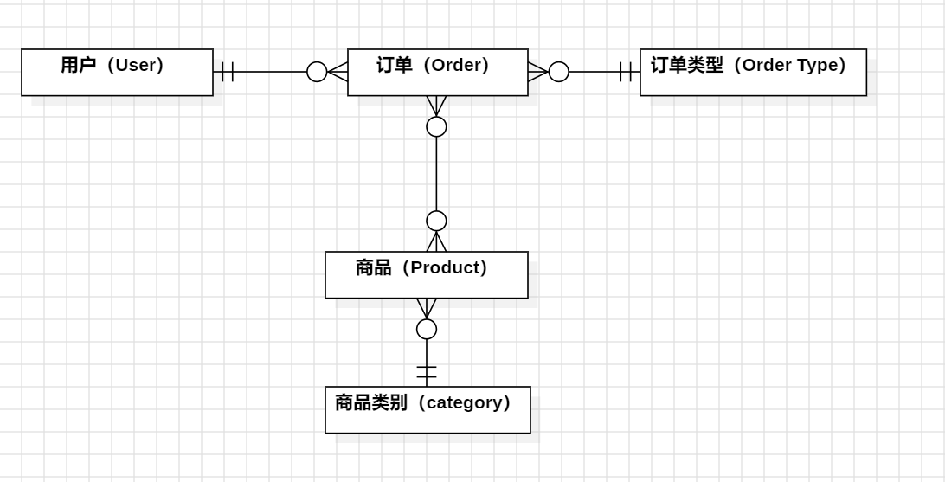
案例分析：ER 图在软件开发中应用
试题代码：1.1.2
1. 分析实体关系模型图中的实体（Entity）
实体关系模型图有五个实体（Entity）：用户（User）实体、订单（Order）实体和商品（Product）实体、订单类型（Order Type）、商品类别（category）
2. 分析用户（User）和订单（Order）实体的关系
一个用户创建多个订单（一对多），但一个订单只能隶属于唯一用户（一对一）。
3. 分析订单（Order）和商品（Product）实体的关系
一个订单可以包含多个商品（一对多），一个商品也可以属于不同的订单（一对多）。

Slide 42
案例分析：ER 图在软件开发中应用
试题代码：1.2.3
题目中涉及的模型
1.1.1 类图
1.1.2 ER 图
1.1.3 状态图
1.1.4 组件图
1.1.5 类图
1.2.1 流程图
1.2.2 流程图
1.2.3 ER 图
1.2.4 ER 图
1.2.5 用例图
在抗击新冠肺炎疫情中，为了加强管理，某市区防疫志愿者团队规定:一名志愿者可以服务多名帮扶对象，每名帮扶对象可以由多名志愿者服务;每名志愿者只在一个社区工作，每个社区有多名志愿者。通过分析得出实体和实体之间的关系如下：
实体：
志愿者：属性有编号（主键）、姓名、志愿者级别；
帮扶对象：属性有编号（主键）、姓名、帮扶事项、防疫检测信息；
社区：属性有社区编号（主键）、社区名称信息。
关系：
一名志愿者可以服务多名帮扶对象，每名帮扶对象可以由多名志愿者服务。
每名志愿者只在一个社区工作，每个社区有多名志愿者。
通过上述分析绘制对应的数据库的E-R图

Slide 43
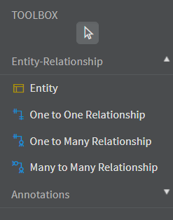
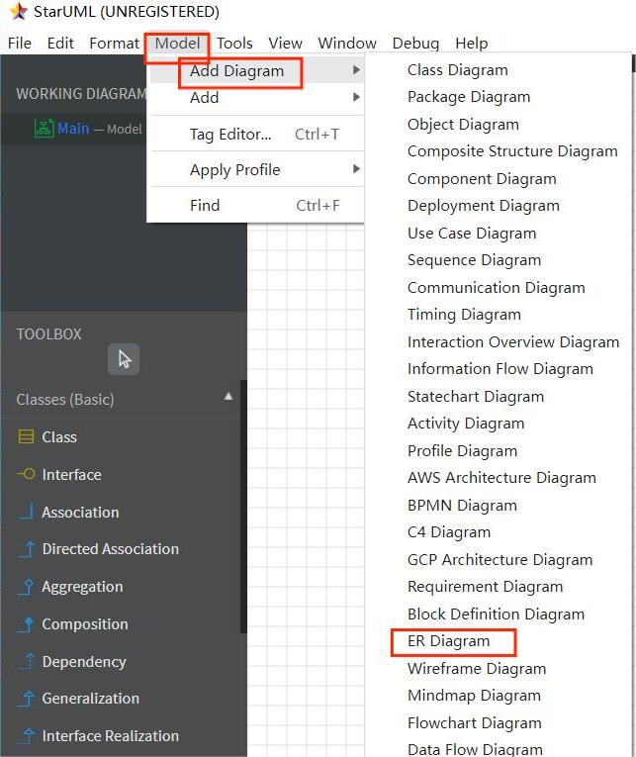
案例分析：ER 图在软件开发中应用
试题代码：1.2.3
要创建 ER 图，从 model 选项卡选择 Add Diagram，然后选择 ER Diagram
ER 的工具箱比较简单，就是 Entity 和关系，关系分为三种，一对一、一对多、多对多

Slide 44
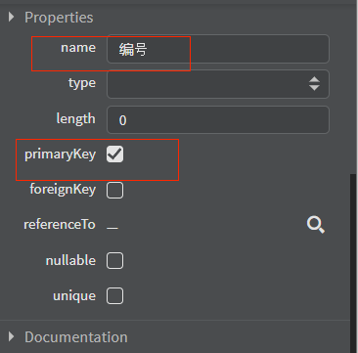
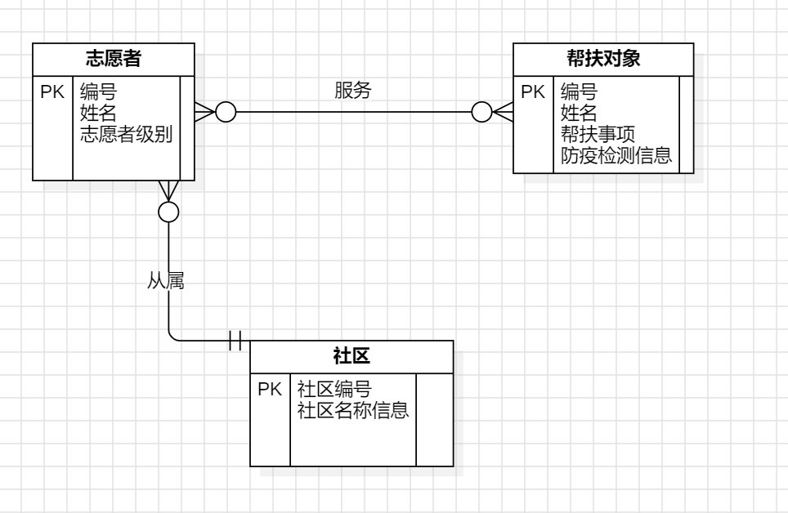
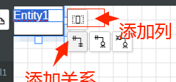
案例分析：ER 图在软件开发中应用
主键需要选择相对应的设置，例如志愿者实体的“编号”属性。
试题代码：1.2.3
双击名称可以添加列和关系
操作时从名称拖到另一个名称才能建立有效的关系

Slide 45
案例分析：ER 图在软件开发中应用
试题代码：1.2.4
题目中涉及的模型
1.1.1 类图
1.1.2 ER 图
1.1.3 状态图
1.1.4 组件图
1.1.5 类图
1.2.1 流程图
1.2.2 流程图
1.2.3 ER 图
1.2.4 ER 图
1.2.5 用例图
某公司要为自己的公司开发一款工厂物资管理系统。通过分析目前确定了实体与实体之间的关系。实体和实体关系如下：
实体：
仓库：属性有仓库号（主键）、面积、电话号码；
零件：属性有零件号（主键）、名称、规格、单价、描述；
职工：属性有职工号（主键）、姓名、年龄、职称。
关系：
一个仓库可以存放多种零件，一种零件可以存放在多个仓库中。
—个仓库有多个职工当仓库保管员，一个职工只能在一个仓库工作。
通过上述分析绘制对应的数据库的E-R图

Slide 46
案例分析：ER 图在软件开发中应用
试题代码：1.2.4
要创建 ER 图，从 model 选项卡选择 Add Diagram，然后选择 ER Diagram
ER 的工具箱比较简单，就是 Entity 和关系，关系分为三种，一对一、一对多、多对多

Slide 47
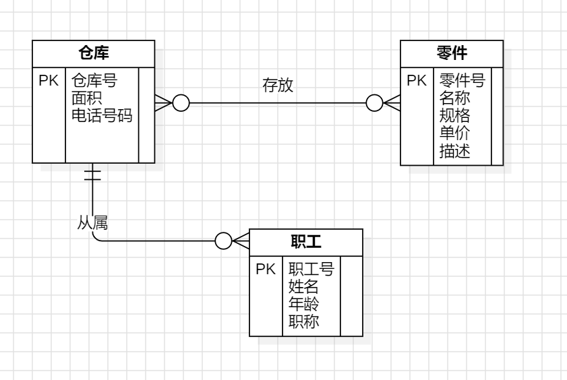
案例分析：ER 图在软件开发中应用
主键需要选择相对应的设置，例如志愿者实体的“编号”属性。
试题代码：1.2.4
双击名称可以添加列和关系
操作时从名称拖到另一个名称才能建立有效的关系

Slide 48
PART 07
顺序图与协作图

Slide 49
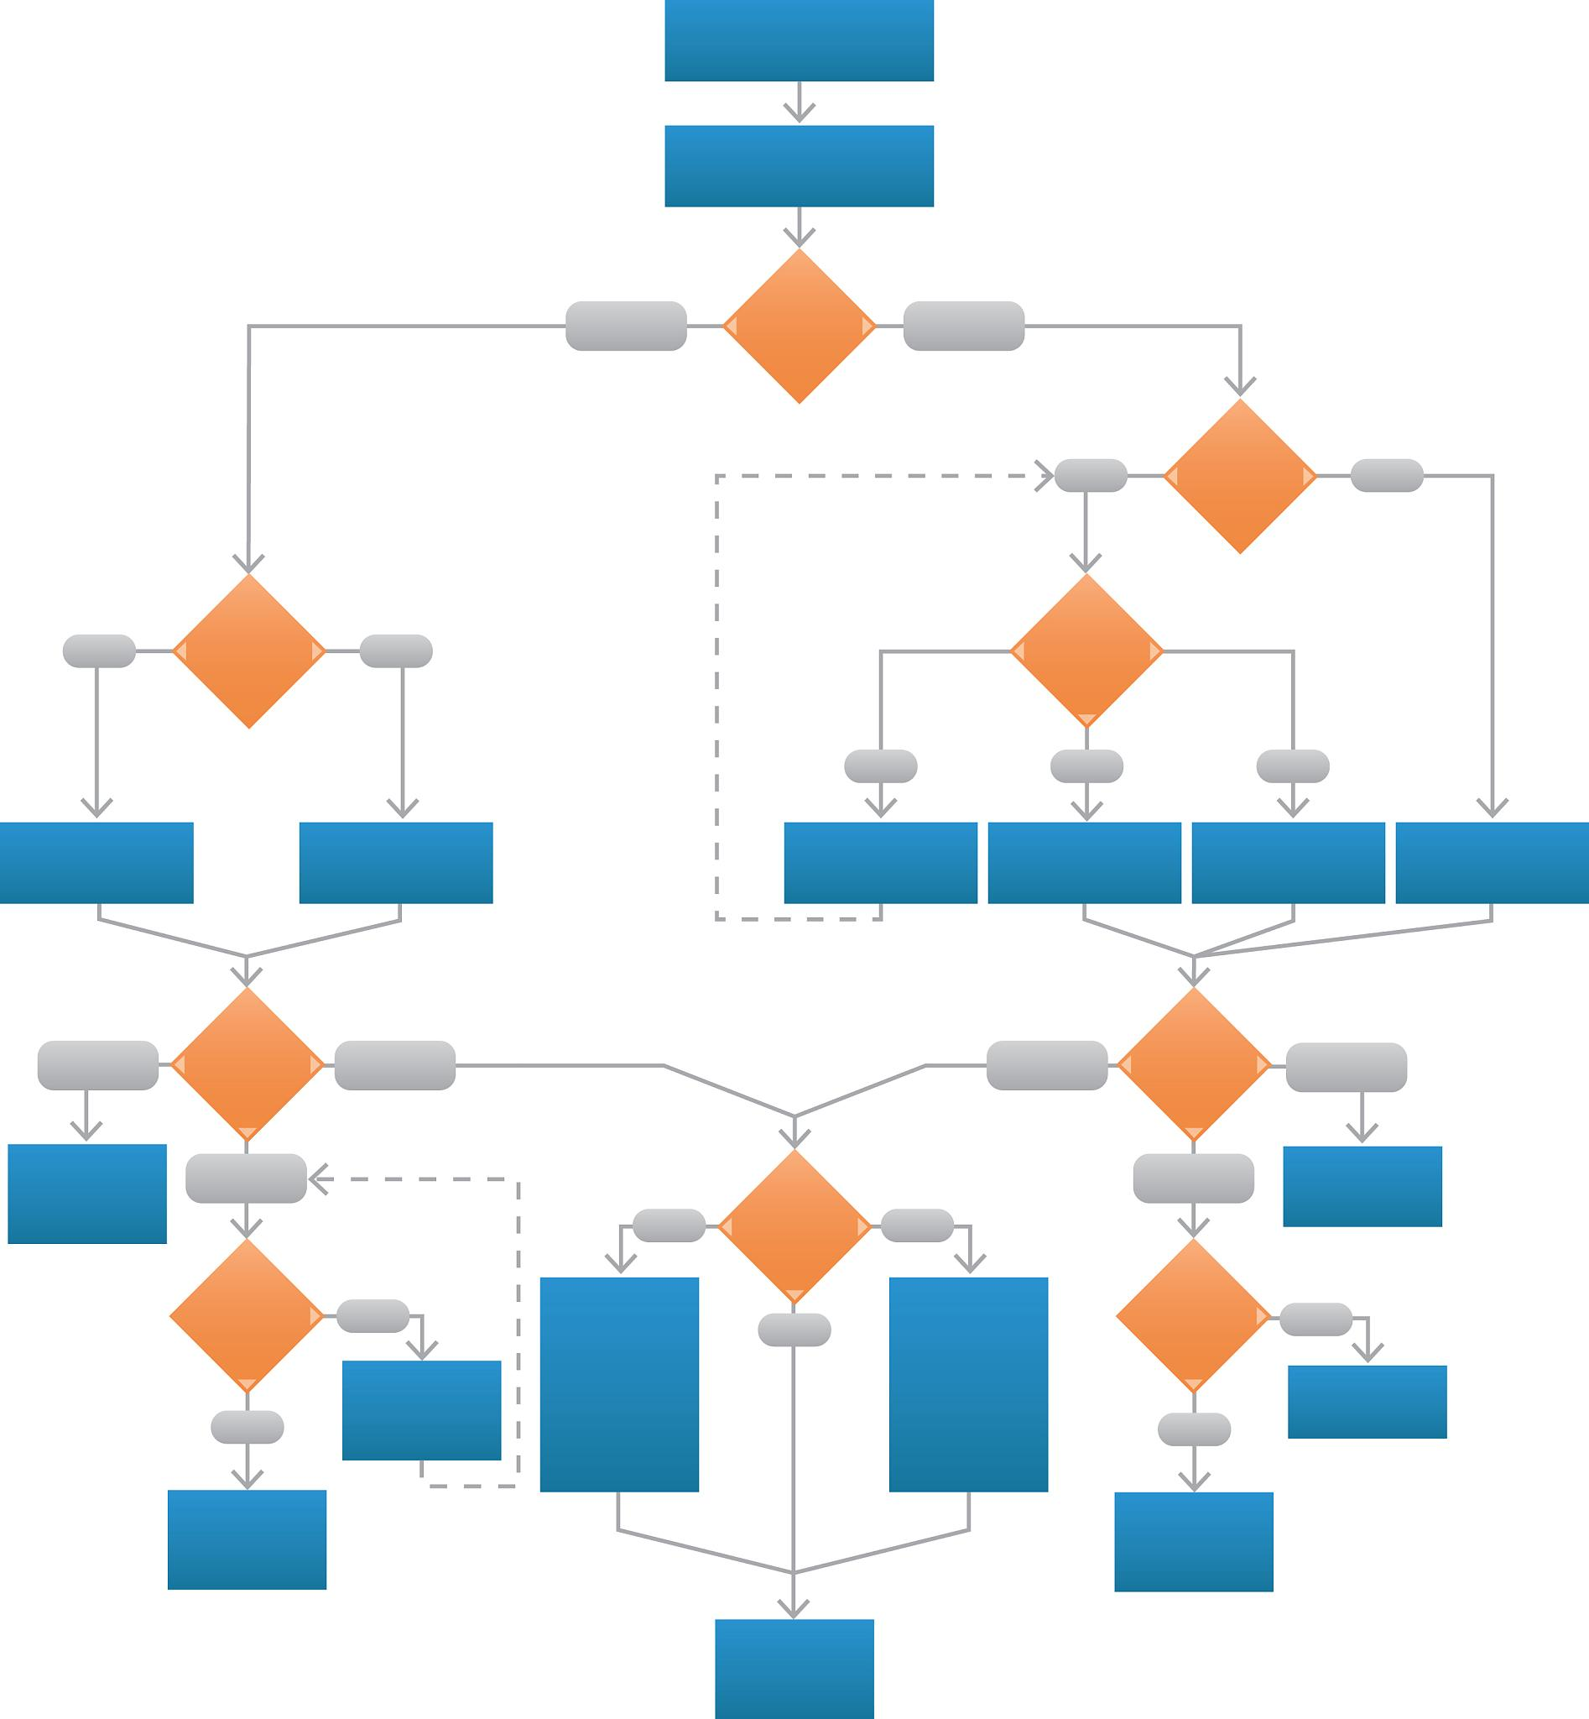
顺序图基本概念及作用
顺序图（Sequence Diagram）
一种用于描述系统中对象之间消息交互的UML图，主要表示消息在时间顺序上的交互过程。
作用
帮助开发人员理解系统中对象之间的交互关系，分析系统的动态行为，以及验证系统的逻辑正确性。

Slide 50
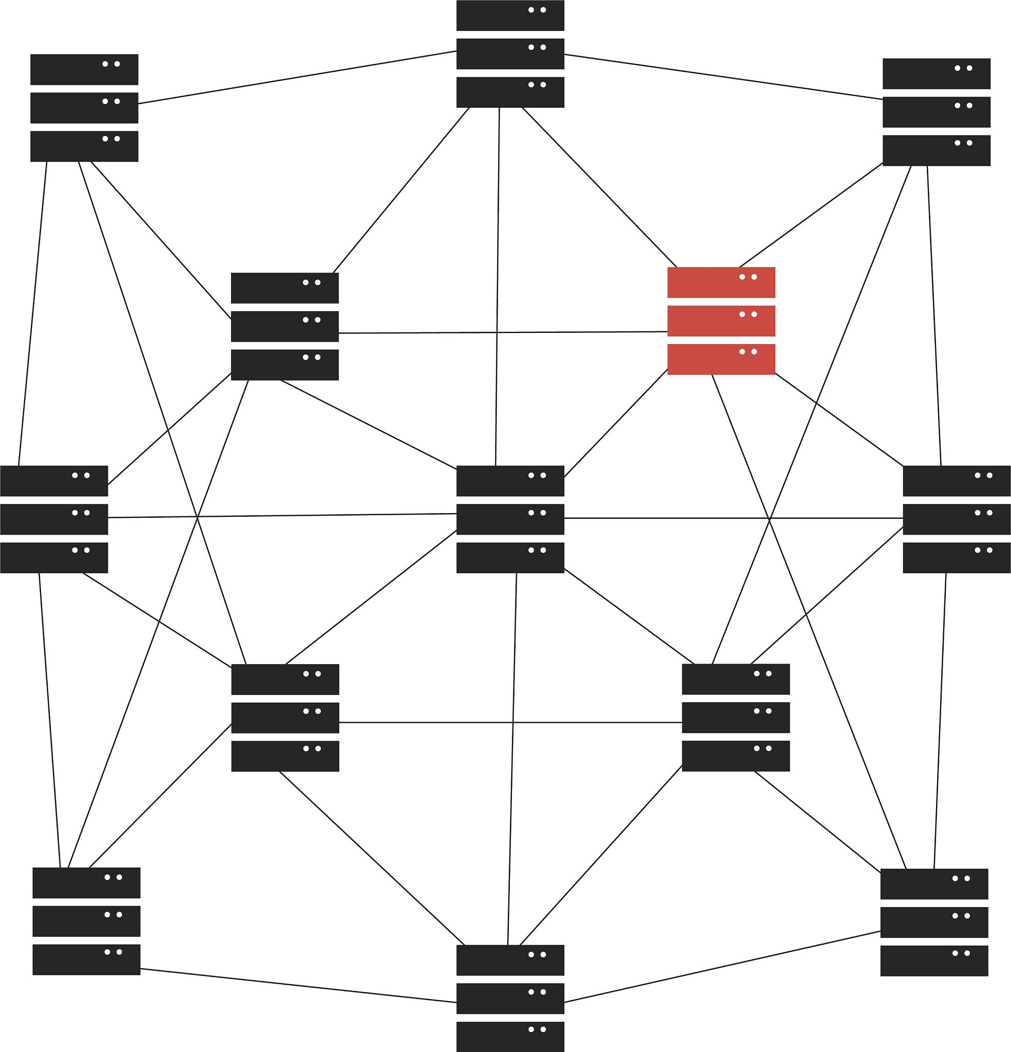
顺序图绘制步骤和方法
确定参与交互的对象
绘制消息交互
分析系统需求，确定参与交互的对象，并为每个对象创建生命线。
根据系统需求，在对象之间绘制消息交互，包括消息类型、消息内容和消息传递方向。
添加时间顺序和控制结构
完善顺序图
根据需要，在顺序图中添加时间顺序和控制结构，如循环、条件等。
对顺序图进行完善和优化，提高可读性和可维护性。

Slide 51
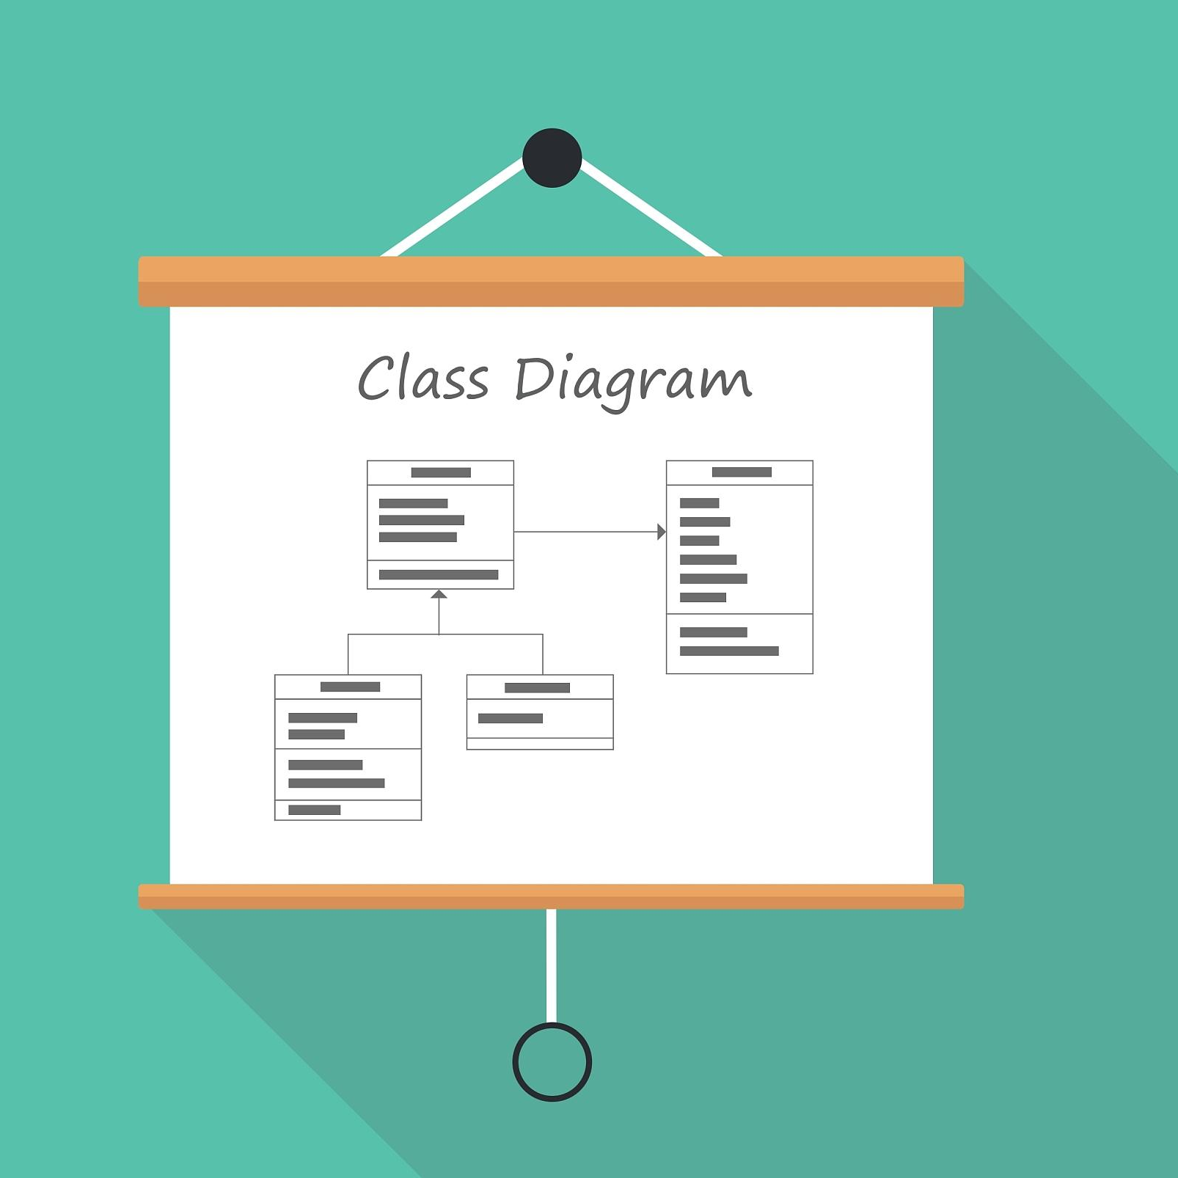
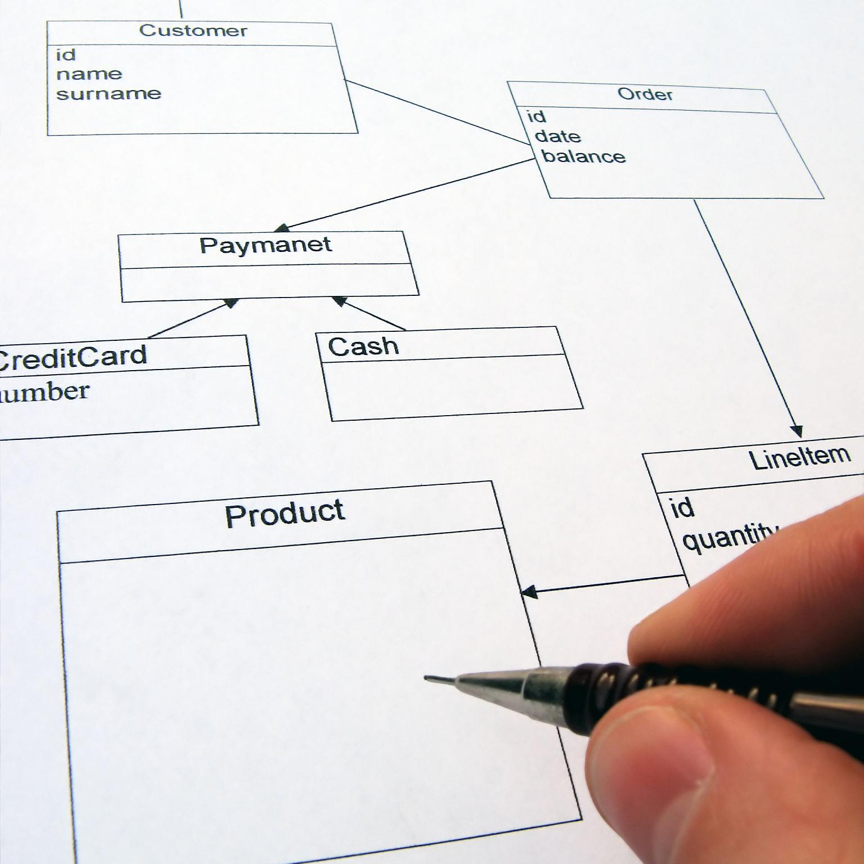
协作图绘制技巧
确定参与协作的对象
添加消息交互
与顺序图类似，首先需要确定参与协作的对象。
在对象之间添加消息交互，表示对象之间的协作过程。
绘制对象之间的关系
完善协作图
在协作图中，需要绘制对象之间的关系，如关联、聚合等。
对协作图进行完善和优化，提高可读性和可维护性。同时，注意与顺序图保持一致性和对应性。

Slide 52
案例分析：顺序图与协作图在需求分析中应用
案例描述
协作图应用
以某电商平台的购物流程为例，分析顺序图和协作图在需求分析中的应用。
通过绘制购物流程的协作图，可以展示用户、购物车、订单等对象之间的协作关系，进一步帮助开发人员分析系统的结构和行为。
顺序图应用
案例分析结论
通过绘制购物流程的顺序图，可以清晰地展示用户、购物车、订单等对象之间的消息交互过程，帮助开发人员理解系统需求。
顺序图和协作图在需求分析中具有重要的应用价值，能够帮助开发人员更好地理解系统需求和分析系统动态行为。

Slide 53
PART 08
状态图与活动图

Slide 54
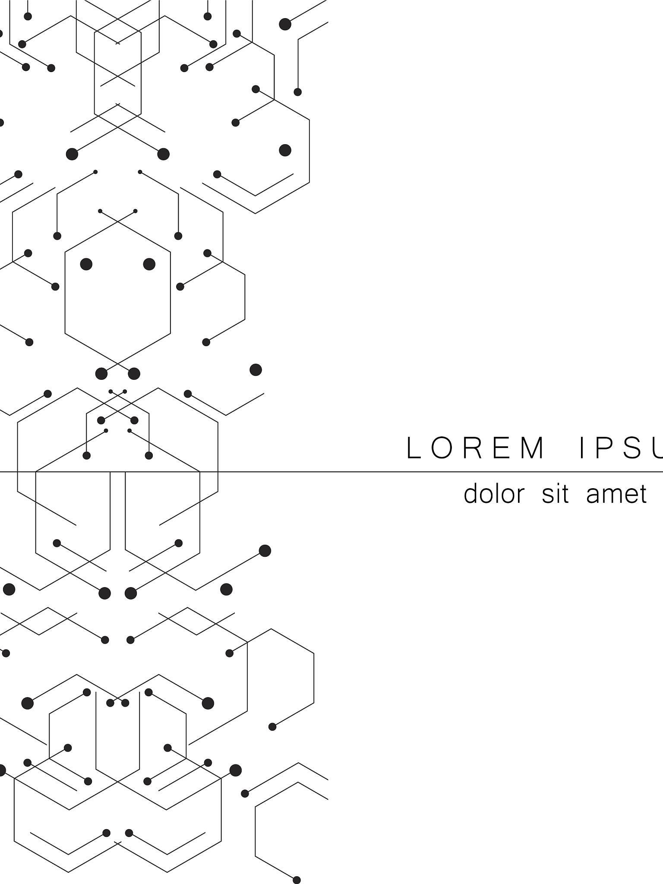
状态图基本概念及作用
状态机图（State Machine Diagram）是一种用于描述系统或对象在其生命周期内所经历的状态序列，以及状态之间的转换和触发事件的图形化表示法。
状态机图的主要作用包括：帮助开发人员清晰地理解系统或对象的行为，有效地捕捉和描述状态转换的逻辑，以及辅助进行系统设计和开发等。

Slide 55
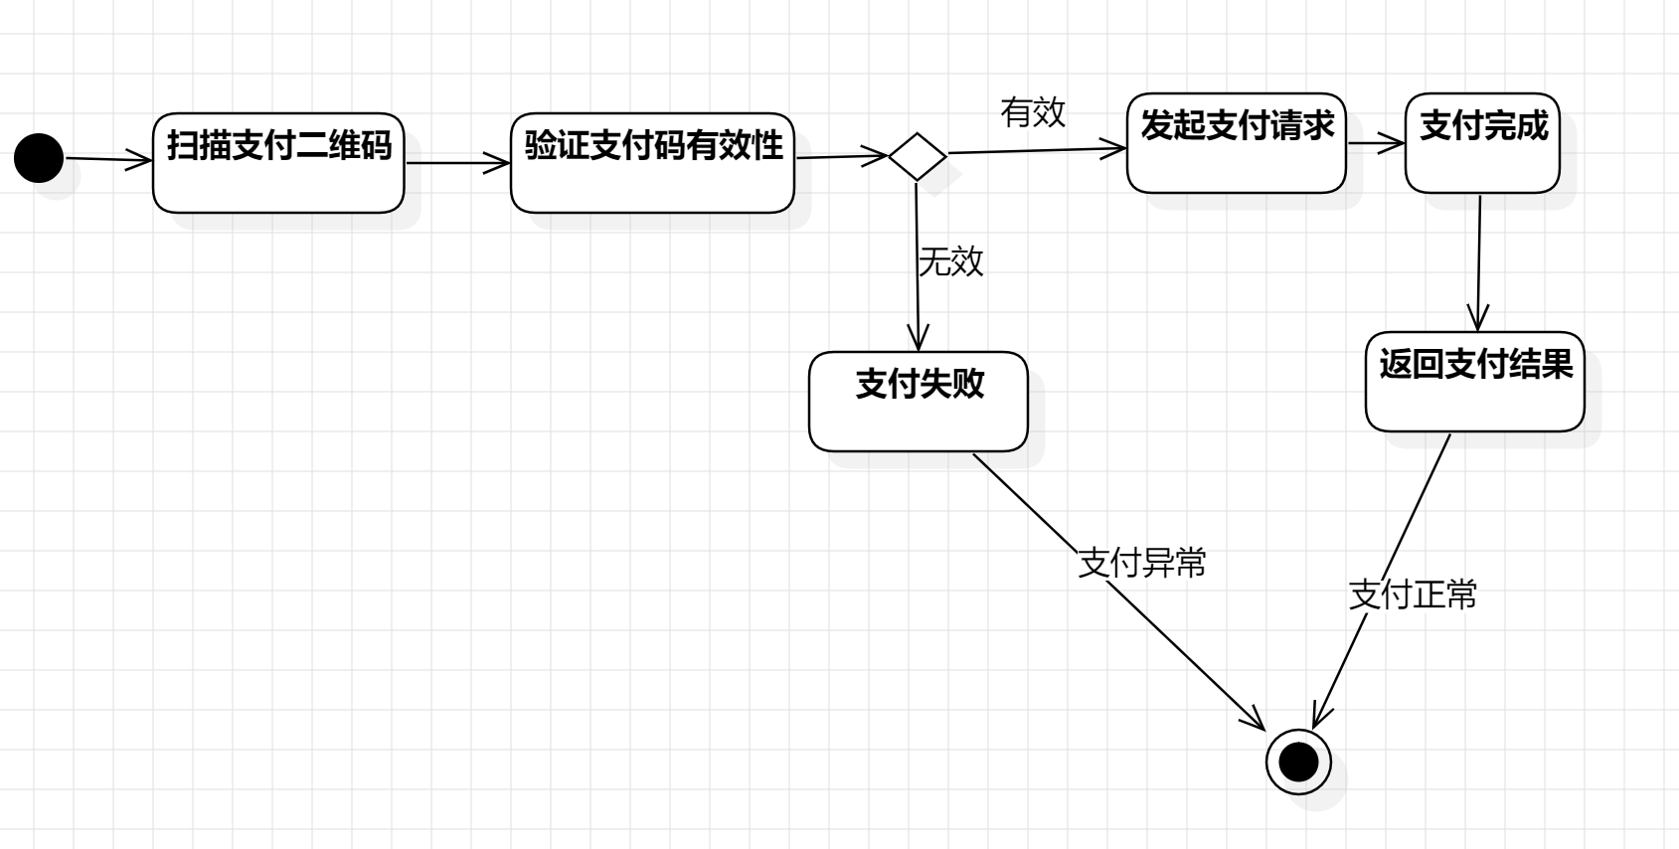
案例分析：状态图在软件开发中应用
试题代码：1.1.3
现需要开发动态二维码支付系统，该系统设计采用动态二维码技术，实现二维码每30秒自动刷新一次，以确保支付安全。在实际支付过程中，扫描动态二维码后，系统会首先进行支付码有效性验证，只有验证通过的支付码才能继续完成支付。如果支付码验证失败，系统会提示支付异常，无法完成支付。根据上述需求设计出的系统状态图如下所示：
题目中涉及的模型
1.1.1 类图
1.1.2 ER 图
1.1.3 状态图
1.1.4 组件图
1.1.5 类图
1.2.1 流程图
1.2.2 流程图
1.2.3 ER 图
1.2.4 ER 图
1.2.5 用例图
在状态图中初始态（Initial State）用实心圆点表示，终止态（Final State）用圆形内嵌圆点表示。状态（States）指在对象的生命周期中的某个条件或者状况，用圆角矩形表示。

Slide 56
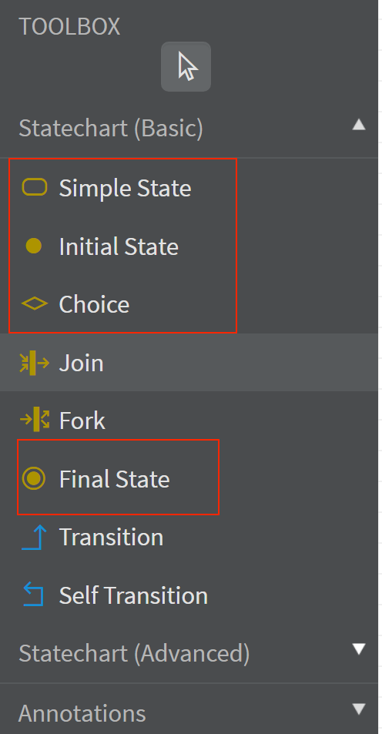
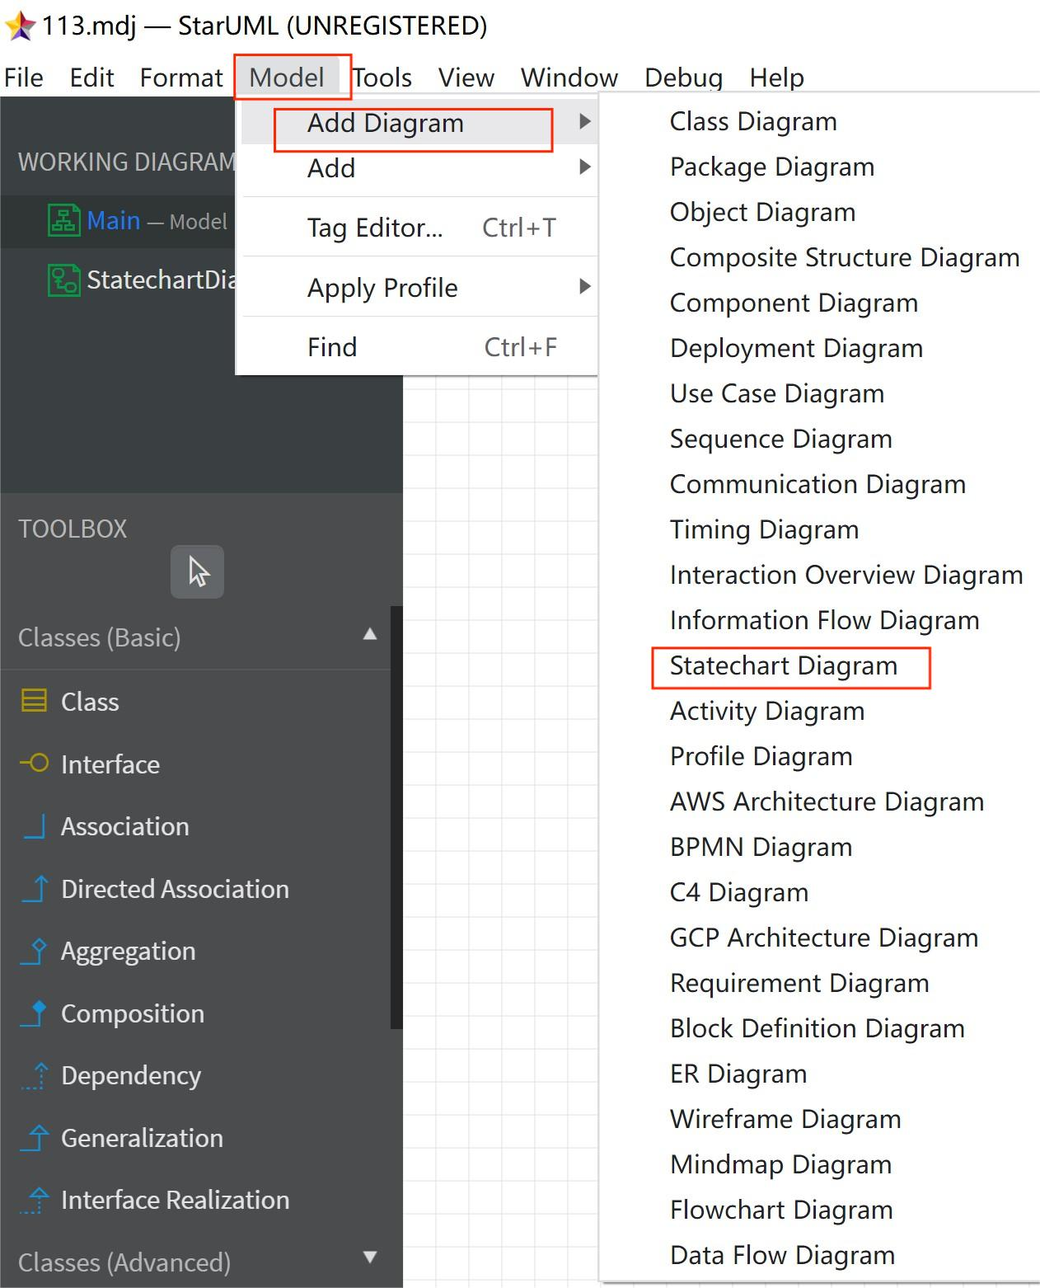
案例分析：状态图在软件开发中应用
试题代码：1.1.3
要创建状态图，从 model 选项卡选择 Add Diagram，然后选择 Statechart Diagram
状态图的工具箱比较复杂，常用的是 Simple State、Choice 和 Final State 、Initial State

Slide 57
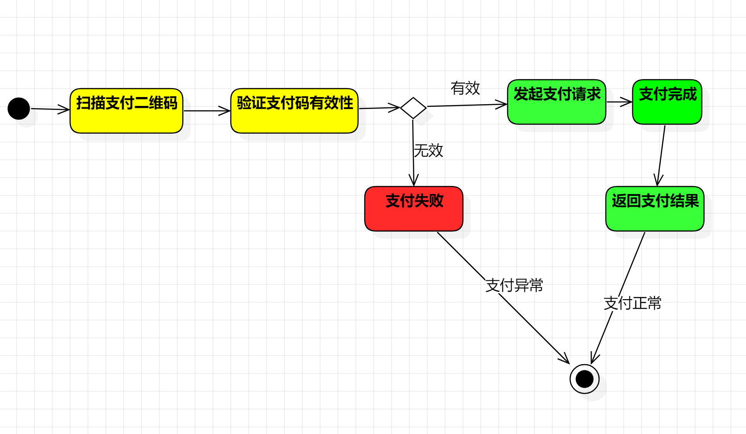
案例分析：ER 图在软件开发中应用
1.分析系统正常完成支付的所有状态（States）
初始态
扫描支付二维码
验证支付码有效性
发起支付请求
支付完成
返回支付结果
终止态
2.分析系统异常支付的所有状态（States）
初始态
扫描支付二维码
验证支付码有效性
支付失败
终止态
试题代码：1.1.3

Slide 58
活动图绘制技巧
明确活动流程
在绘制活动图之前，先明确要描述的活动流程，包括活动的先后顺序、并行关系以及循环结构等。
合理使用泳道和分区
对于复杂的活动流程，可以使用泳道和分区将不同角色或责任的活动进行分组，提高活动图的可读性和易理解性。
添加判断和分支
在活动图中添加判断和分支结构，以描述活动流程中的条件分支和决策点。
使用合适的图形化表示法
根据活动图的具体需求，选择合适的图形化表示法，如流程图、UML活动图等。

Slide 59
案例分析
在软件开发中，使用状态图描述用户登录状态转换逻辑，包括登录成功、登录失败、注销等状态及其转换条件。通过状态图，开发人员可以清晰地理解登录模块的行为，并据此进行系统设计和开发。
案例一
在业务流程设计中，使用活动图描述订单处理流程，包括接收订单、验证订单、处理订单、发货等各个活动环节。通过活动图，业务人员可以直观地了解订单处理的整个流程，发现潜在的问题并进行优化。同时，活动图还可以作为与开发人员进行沟通的重要工具，确保双方对业务流程的理解保持一致。
案例二

Slide 60
PART 09
组件图与部署图

Slide 61
组件图基本概念及作用
组件图（Component Diagram）
显示一组组件之间的组织和依赖关系，包括库、可执行文件、接口等。
组件图作用
帮助开发人员理解软件系统结构，优化软件设计，实现软件重用。

Slide 62
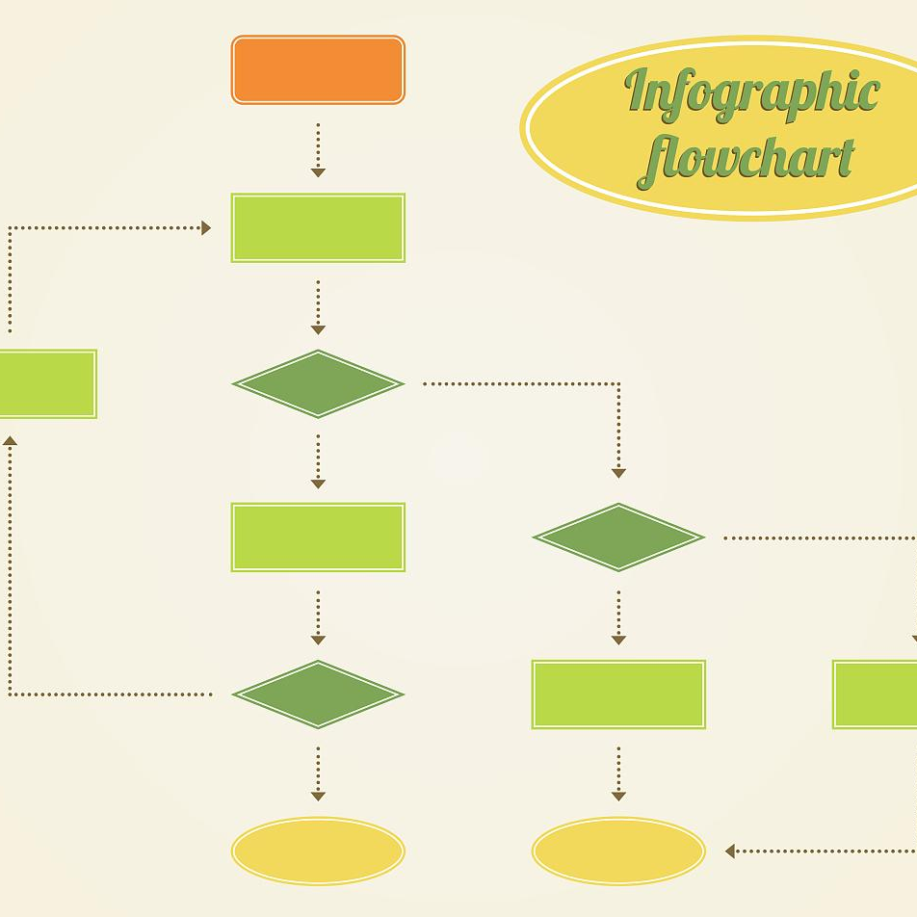
组件图绘制步骤和方法
确定要表示的组件
定义组件接口
分析系统需求，识别出系统中的主要组件。
为每个组件定义清晰的接口，包括输入和输出。
表示组件间关系
绘制组件图
使用依赖关系、实现关系等表示组件之间的联系。
使用StarUML等UML工具绘制组件图，并进行优化调整。

Slide 63
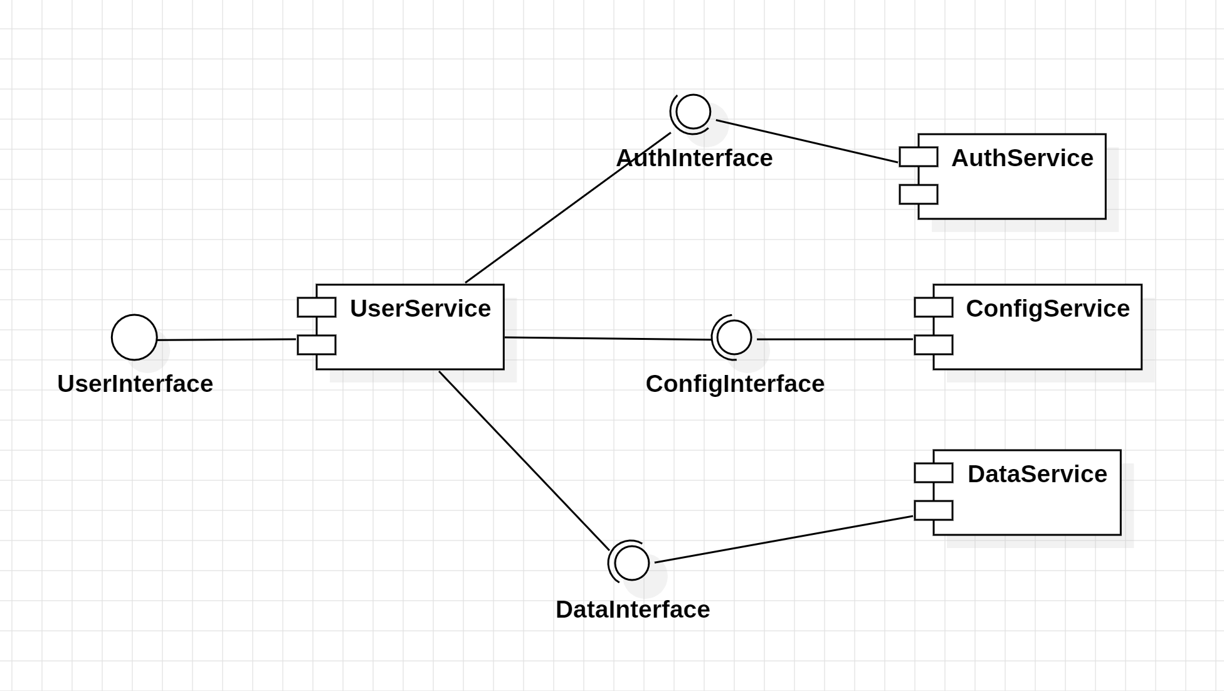
案例分析：组件图在软件开发中应用
试题代码：1.1.4
现需要开发基于云服务的某应用系统，该系统的核心组件（Component）包括用户服务（UserService）、授权和认证服务（AuthService）、配置服务（ConfigService）和数据访问服务（DataService）。每个服务组件分别设计有相应的接口对外提供服务。根据上述需求设计出的系统原型如下图所示：
题目中涉及的模型
1.1.1 类图
1.1.2 ER 图
1.1.3 状态图
1.1.4 组件图
1.1.5 类图
1.2.1 流程图
1.2.2 流程图
1.2.3 ER 图
1.2.4 ER 图
1.2.5 用例图

Slide 64
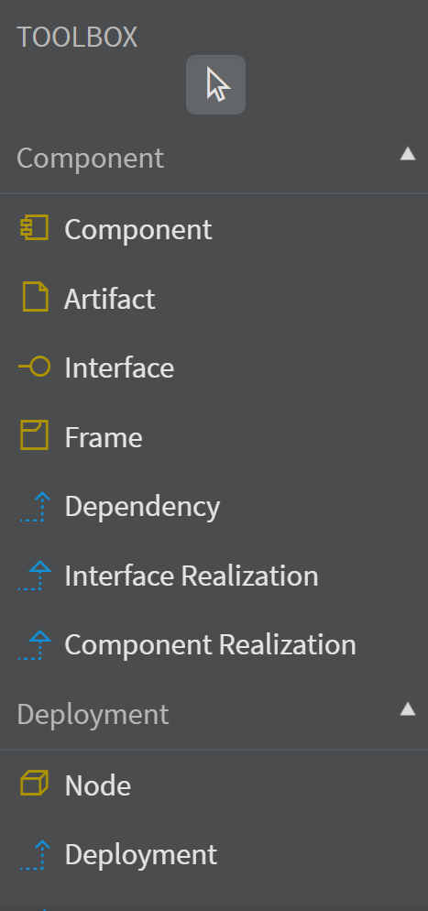
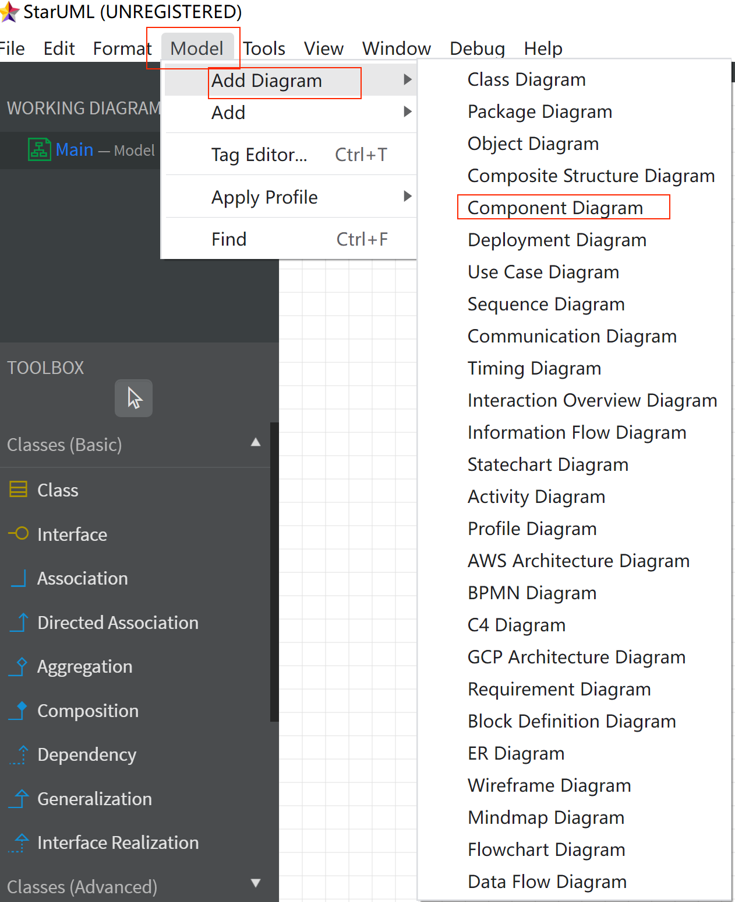
案例分析：组件图在软件开发中应用
试题代码：1.1.4
要创建组件图，从 model 选项卡选择 Add Diagram，然后选择 Component Diagram
组件图的工具箱比较简单，常用的是 Component、Artifact 等

Slide 65
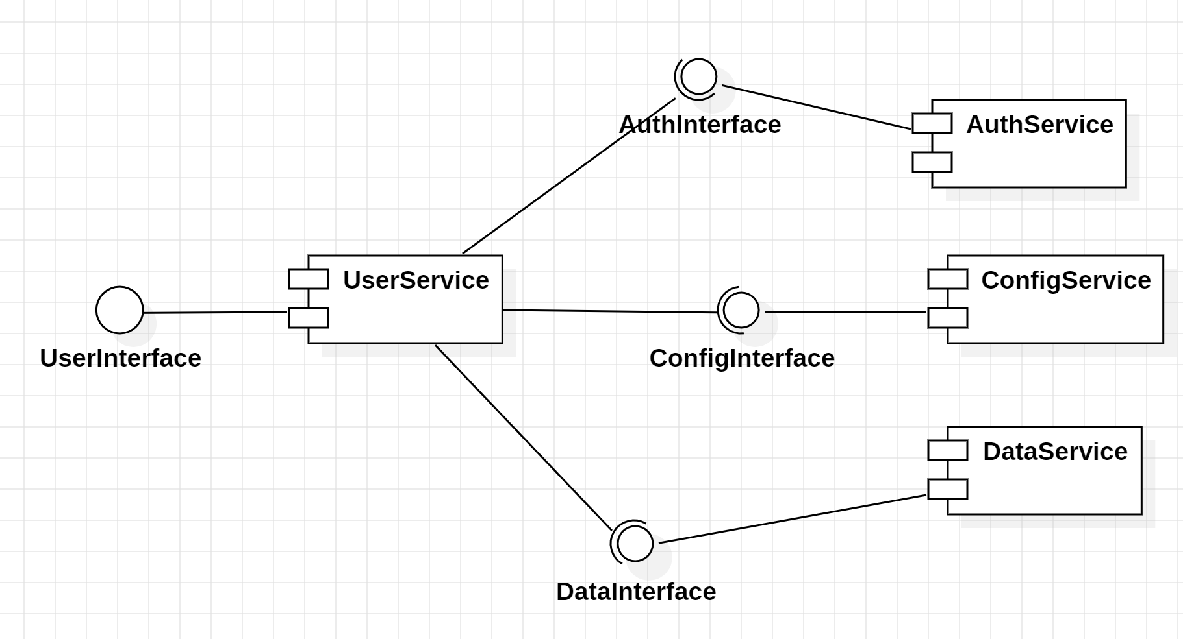
案例分析：组件图在软件开发中应用
1.分析系统的核心组件（Component）
该系统的核心组件（Component）包括用户服务（UserService）、授权和认证服务（AuthService）、配置服务（ConfigService）和数据访问服务（DataService）。
2.分析系统的组件接口（Interface）
该系统提供四个接口：
UserInterface
UserService 服务提供 UserInterface
AuthInterface
AuthService 服务提供 AuthInterface 接口，以供 UserService 服务使用。
ConfigInterface
ConfigService 服务提供 ConfigInterface 接口，以供 UserService 服务使用。
DataInterface
DataService 服务提供 DataInterface 接口，以供 UserService 服务使用。
试题代码：1.1.4

Slide 66
部署图绘制技巧
确定节点和节点类型
绘制部署图
识别系统中的硬件设备，如服务器、客户端等，并确定其类型。
使用StarUML等UML工具绘制部署图，并进行优化调整。
A
B
C
D
表示节点间连接
考虑系统可扩展性和可维护性
使用通信路径表示节点之间的物理连接。
在绘制部署图时，应考虑系统的可扩展性和可维护性，以便于未来系统的升级和维护。

Slide 67

9. 部署图
9.6 习题
1.部署图用于那种建模阶段？
A.动态建模 B.静态建模
2.部署图表现构件实例，构件图表现构件类型定义。这种说法正确吗？
A.正确 B.错误

Slide 68
案例分析
组件图应用案例
在一个大型软件系统中，开发人员使用组件图表示了各个模块之间的依赖关系，从而优化了软件设计，提高了开发效率。
部署图应用案例
在一个分布式系统中，系统架构师使用部署图表示了各个节点之间的物理连接和通信路径，从而指导了系统的部署和配置工作。通过部署图的应用，系统的可扩展性和可维护性得到了显著提升。

Slide 69
PART 10
流程图

Slide 70
案例分析：流程图在软件开发中应用
试题代码：1.2.1
题目中涉及的模型
1.1.1 类图
1.1.2 ER 图
1.1.3 状态图
1.1.4 组件图
1.1.5 类图
1.2.1 流程图
1.2.2 流程图
1.2.3 ER 图
1.2.4 ER 图
1.2.5 用例图
在功能详细设计中,会经常使用到程序流程图, 程序流程图是程序分析中最基本、最重要的分析技术，它是进行程序流程分析过程中最基本的工具。现给出一段程序的伪代码，根据伪代码绘制对应的程序流程图。
S←0
i←1
While i≤5
S←S+i
i←i+1
End While
Print S
请分析上述提供的伪代码，完成程序流程图的设计：
（1）分析伪代码的工作流程
（2）将绘制的程序流程图截图放到答题卷中

Slide 71
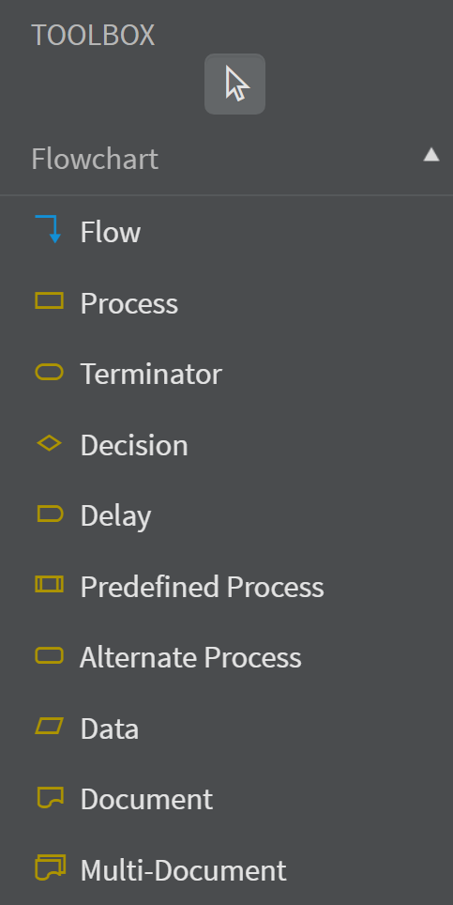

案例分析：流程图在软件开发中应用
试题代码：1.2.1
要创建流程图，从 model 选项卡选择 Add Diagram，然后选择 Flowchart Diagram
流程图的工具箱比较复杂，常用的是 Process、Terminator 和 Decision 等

Slide 72

案例分析：流程图在软件开发中应用
1. 绘制程序流程图（流程图截图）
试题代码：1.2.1

Slide 73
案例分析：流程图在软件开发中应用
试题代码：1.2.2
题目中涉及的模型
1.1.1 类图
1.1.2 ER 图
1.1.3 状态图
1.1.4 组件图
1.1.5 类图
1.2.1 流程图
1.2.2 流程图
1.2.3 ER 图
1.2.4 ER 图
1.2.5 用例图
在功能详细设计中,会经常使用到程序流程图, 程序流程图是程序分析中最基本、最重要的分析技术，它是进行程序流程分析过程中最基本的工具。现要求绘制判断闰年的流程图。判断闰年的的逻辑流程如下：
① 输入年份year。
② 判断year是否能被4整除，否的话输出“非闰年”。
③ 是的话再判断year是否被100整除，否的话输出“闰年”。
④ 是的话再判断year能够被400整除，否的话 输出“非闰年”，是的话输出“闰年”
根据以上的流程绘制对应的流程图。
请分析上述提供的背景资料，完成程序流程图的设计：
（1）分析闰年的逻辑判断条件
（2）将绘制的程序流程图截图放到答题卷中

Slide 74
案例分析：流程图在软件开发中应用
试题代码：1.2.2
要创建流程图，从 model 选项卡选择 Add Diagram，然后选择 Flowchart Diagram
流程图的工具箱比较复杂，常用的是 Process、Terminator 和 Decision 等

Slide 75

案例分析：流程图在软件开发中应用
1. 绘制程序流程图
（流程图截图）
试题代码：1.2.2

Slide 76
PART 11
总结回顾与拓展延伸

Slide 77
关键知识点总结回顾
UML基本概念和构成
UML图形化表示法
统一建模语言（UML）是一种标准化的图形化建模语言，包括丰富的图形化表示法和强大的建模能力。
UML建模过程包括需求分析、设计、实现和测试等阶段，每个阶段都有相应的UML图形化表示法进行支持。
UML工具使用
UML建模过程
UML提供了多种图形化表示法，如类图、用例图、顺序图、活动图等，每种图形化表示法都有特定的语法和语义。
StarUML是一款强大的UML工具，支持UML2.x标准，提供了丰富的UML图形化表示法和建模功能。

Slide 78
学员心得体会分享
学员A
学员B
学员C
通过学习UML基础教程，我深刻理解了UML的基本概念和构成，掌握了UML图形化表示法的使用方法，对UML建模过程有了更清晰的认识。
StarUML工具非常实用，它的界面友好、操作便捷，使得UML建模变得更加高效和方便。同时，教程中的案例分析也让我更好地理解了UML在实际项目中的应用。
通过学习UML基础教程，我不仅掌握了UML的基本知识，还学会了如何运用UML解决实际问题。这对我未来的职业发展非常有帮助。

Slide 79
拓展延伸：UML在其他领域应用探讨
软件工程领域
业务建模领域
UML在软件工程领域的应用非常广泛，可以用于需求分析、系统设计、软件测试等各个阶段。通过UML建模，可以更好地理解软件系统的结构和行为，提高软件开发的效率和质量。
UML也可以用于业务建模领域，如业务流程建模、组织结构建模等。通过UML图形化表示法，可以更加直观地描述业务流程和组织结构，便于理解和沟通。
数据库设计领域
其他领域
UML中的类图可以用于数据库设计领域，通过类图可以描述数据库中的实体、属性、关系等概念，从而生成相应的数据库模式。这可以大大提高数据库设计的效率和质量。
UML作为一种通用的建模语言，还可以应用于其他领域，如机械设计、电路设计等。通过UML建模，可以更好地理解和描述复杂系统的结构和行为。

Slide 80

谢谢观看

